Slide 1
ПАСПОРТ 1 ПОДГОТОВИТЕЛЬНОЙ ГРУППЫ «УМНИКИ И УМНИЦЫ» ВОСПИТАТЕЛЬ ИЛЬЮШЕНКОВА СВЕТЛАНА ВИКТОРОВНА
Муниципальное бюджетное дошкольное учреждение детский сад №15 г. Ярцева Смоленской области

Slide 2
НАШ ДЕВИЗ
Мы «Умники и умницы»,
Любим мы считать,
Поправлять и исправлять
И стихи читать.
Наш девиз: «Всегда вперёд!»
Там нас ждёт успех,
Мы «Умники и умницы»
На свете лучше всех!

Slide 3
ВИЗИТНАЯ КАРТОЧКА
ПОДГОТОВИТЕЛЬНАЯ ГРУППА №1
«УМНИКИ И УМНИЦЫ»
МУНИЦИПАЛЬНОЕ БЮДЖЕТНОЕ ДОШКОЛЬНОЕ ОБРАЗОВАТЕЛЬНОЕ УЧРЕЖДЕНИЕ
ДЕТСКИЙ САД №15
ГРУППУ ПОСЕЩАЕТ: 10 ДЕВОЧЕК, 14 МАЛЬЧИКОВ,
ВОЗРАСТ 6-7 ЛЕТ
РЕЖИМ РАБОТЫ: С 7.30- 18.00
ВЫХОДНЫЕ ДНИ: СУББОТА, ВОСКЕСЕНЬЕ И ПРАЗДНИЧНЫЕ ДНИ
ВОСПИТАТЕЛЬ: ИЛЬЮШЕНКОВА СВЕТЛАНА ВИКТОРОВНА
ПСИХОЛОГИЯ И ПЕДАГОГИКА ДОШКОЛЬНОГО ОБРАЗОВАНИЯ СМОЛГУ
РАБОТА В ДАННОМ УЧРЕЖДЕНИИ: 10 ЛЕТ
ПЕДАГОГИЧЕСКИЙ СТАЖ: 6.5 ЛЕТ
ПОМОЩНИК ВОСПИТАТЕЛЯ:
ЧЕРЯКОВА ДАРЬЯ АЛЕКСАНДРОВНА
ОБРАЗОВАНИЕ: СРЕДНИЕ
СТАЖ РАБОТЫ: 2 ГОДА

Slide 4
СПИСОК ДЕТЕЙ
1. Ацаева Арина
2. Анохин Арсений
3. Венгелевский Александр
4. Борода Варвара
5. Гребенчук Инесса
6. Демина Ева
7. Душулин Даня
8. Елисеев Кирилл
9. Захаренко Дима
10. Катаев Богдан
11. Козлова Даша
12. Коровин Кирилл
13.Кострова Анфиса
14. Красноперов Иван
15. Куцепалов Максим
16. Настас Изабелла
17. Огнещиков Тимур
18. Осокин Влад
19. Печенов Женя
20. Соболева Соня
21. Сидякин Артем
22. Феоктистова Лера
23. Яковец Екатерина
24. Яркевич Матвей

Slide 5
Возрастные особенности детей старшего дошкольного возраста 6 - 7 лет
Анатомо-физиологические особенности
Седьмой год жизни — продолжение очень важного целостного периода в развитии детей, который начинается в пять лет и завершается к семи годам. На седьмом году продолжается становление новых психических образований, появившихся в пять лет. Вместе с тем дальнейшее развертывание этих образований создает психологические условия для появления новых линий и направлений развития. В шестилетнем возрасте идет процесс активного созревания организма. Вес ребенка увеличивается в месяц на 200 граммов, рост на 0,5 см, изменяются пропорции тела. В среднем рост 7-летних детей равен 113—122 см, средний вес — 21—25 кг. Области мозга сформированы почти как у взрослого. Хорошо развита двигательная сфера. Продолжаются процессы окостенения, но изгибы позвоночника еще неустойчивы. Идет развитие крупной и особенно мелкой мускулатуры. Интенсивно развивается координация мышц кисти. Общее физическое развитие тесно связано с развитием тонкой моторики ребенка. Тренировка пальцев рук является средством повышения интеллекта ребенка, развития речи и подготовки к письму.
Развитие личности
Изменения в сознании характеризуются появлением так называемого внутреннего плана действий — способностью оперировать различными представлениями в уме, а не только в наглядном плане. Одним из важнейших изменений в личности ребенка являются дальнейшие изменения в его представлениях о себе, его образе Я. Развитие и усложнение этих образований создает к шести годам благоприятные условия для развития рефлексии — способности осознавать и отдавать себе отчет в своих целях, полученных результатах, способах их достижения, переживаниях, чувствах и побуждениях; для морального развития, и именно для последнего возраст шести-семи лет является сенситивным, то есть чувствительным. Этот период во многом предопределяет будущий моральный облик человека и в то же время исключительно благоприятен для педагогических воздействий. В процессе усвоения нравственных норм формируются сочувствие, заботливость, активное отношение к событиям жизни. Существует тенденция преобладания общественно значимых мотивов над личными. Самооценка ребенка достаточно устойчивая, возможно ее завышение, реже занижение. Дети более объективно оценивают результат деятельности, чем поведения. Ведущей потребностью детей данного возраста является общение (преобладает личностное). Ведущей деятельностью остается сюжетно-ролевая игра. В сюжетно-ролевых играх дошкольники седьмого года жизни начинают осваивать сложные взаимодействия людей, отражающие характерные значимые жизненные ситуации.

Slide 6
Возрастные особенности детей старшего дошкольного возраста 6 - 7 лет
Игровые действия становятся более сложными, обретают особый смысл, который не всегда открывается взрослому. Игровое пространство усложняется. В нем может быть несколько центров, каждый из которых поддерживает свою сюжетную линию. При этом дошкольники оказываются способными отслеживать поведение партнеров по всему игровому пространству и менять свое поведение в зависимости от места в нем. Одной из важнейших особенностей данного возраста является проявление произвольности всех психических процессов.
Развитие психических процессов
Восприятие продолжает развиваться. Однако и у детей данного возраста могут встречаться ошибки в тех случаях, когда нужно одновременно учитывать несколько различных признаков.
Внимание. Увеличивается устойчивость внимания — 20—25 минут, объем внимания составляет 7—8 предметов. Ребенок может видеть двойственные изображения.
Память. К концу дошкольного периода (6—7 лет) у ребенка появляются произвольные формы психической активности. Он уже умеет рассматривать предметы, может вести целенаправленное наблюдение, возникает произвольное внимание, и в результате появляются элементы произвольной памяти. Произвольная память проявляется в ситуациях, когда ребенок самостоятельно ставит цель: запомнить и вспомнить. Можно с уверенностью сказать, что развитие произвольной памяти начинается с того момента, когда ребенок самостоятельно выделил задачу на запоминание. Желание ребенка запомнить следует всячески поощрять, это залог успешного развития не только памяти, но и других познавательных способностей: восприятия, внимания, мышления, воображения. Появление произвольной памяти способствует развитию культурной (опосредованной) памяти — наиболее продуктивной формы запоминания. Первые шаги этого (бесконечного в идеале) пути обусловлены особенностями запоминаемого материала: яркостью, доступностью, необычностью, наглядностью и т. д. Впоследствии ребенок способен усилить свою память с помощью таких приемов, как классификация, группировка. В этот период психологи и педагоги могут целенаправленно обучать дошкольников приемам классификации и группировки в целях запоминания.
Мышление. Ведущим по-прежнему является наглядно-образное мышление, но к концу дошкольного возраста начинает формироваться словесно-логическое мышление. Оно предполагает развитие умения оперировать словами, понимать логику рассуждений. И здесь обязательно потребуется помощь взрослых, так как известна нелогичность детских рассуждений при сравнении, например, величины и количества предметов. В дошкольном возрасте начинается развитие понятий. Полностью словесно-логическое, понятийное, или абстрактное, мышление формируется к подростковому возрасту.

Slide 7
Возрастные особенности детей старшего дошкольного возраста 6 - 7 лет
Воображение. Старший дошкольный и младший школьный возрасты характеризуются активизацией функции воображения — вначале воссоздающего (позволявшего в более раннем возрасте представлять сказочные образы), а затем и творческого (благодаря которому создается принципиально новый образ). Этот период — сензитивный для развития фантазии.
Речь. Продолжают развиваться звуковая сторона речи, грамматический строй, лексика, связная речь. В высказываниях детей отражаются как все более богатый словарный запас, так и характер обобщений, формирующихся в этом возрасте. Дети начинают активно употреблять обобщающие существительные, синонимы, антонимы, прилагательные и т.д. В результате правильно организованной образовательной работы у детей оказываются хорошо развиты диалогическая и некоторые виды монологической речи.
В подготовительной группе завершается дошкольный возраст. Его основные достижения связаны с освоением мира вещей как предметов человеческой культуры; дети осваивают формы позитивного общения с людьми, развивается половая идентификация, формируется позиция школьника. К концу дошкольного возраста ребенок обладает высоким уровнем познавательного и личностного развития, что и позволяет ему в дальнейшем успешно обучаться в школе.
Основные компоненты психологической готовности к школе
Начало систематического обучения детей в школе выдвигает целый ряд важных задач. От того, как ребенок подготовлен к школе всем предшествующим дошкольным периодом развития, будут зависеть успешность его адаптации, вхождение в режим школьной жизни, его учебные успехи, его психологическое самочувствие. Психологическая готовность к школьному обучению много компонентна. Можно выделить несколько параметров психического развития ребенка, наиболее существенно влияющих на успешное обучение в школе.
• Личностная готовность к школе включает формирование у ребенка готовности к принятию новой социальной позиции школьника, имеющего круг важных обязанностей и прав, занимающего иное по сравнению с дошкольниками положение в обществе. Эта готовность выражается в отношении ребенка к школе, учителям и учебной деятельности.
• Мотивационная готовность. Ребенок, готовый к школе, хочет учиться и потому, что у него уже есть потребность занять определенную позицию в обществе людей, а именно позицию, открывающую доступ в мир взрослости (социальный мотив учения), и потому, что у него есть познавательная потребность, которую он не может удовлетворить дома (познавательный мотив учения).

Slide 8
Возрастные особенности детей старшего дошкольного возраста 6 - 7 лет
• Интеллектуальная готовность. Под интеллектуальной зрелостью понимают дифференцированное восприятие, концентрацию внимания, аналитическое мышление, выражающееся в способности постижения основных связей между явлениями; возможность логического запоминания, умение воспроизводить образец, а также развитие тонких движений руки и сенсомоторную координацию. Можно сказать, что понимаемая таким образом интеллектуальная зрелость в существенной мере отражает функциональное созревание структур головного мозга.
• Волевая готовность (произвольная сфера) заключается в способности ребенка напряженно трудиться, делая то, что от него требуют учеба, режим школьной жизни.
ВОЗРАСТНЫЕ ОСОБЕННОСТИ РАЗВИТИЯ ДЕТЕЙ
6 – 7 ЛЕТ
В жизни ребенка, пожалуй, нет больше ни одного момента, когда бы так резко и кардинально менялась его жизнь, как при поступлении в школу.
Провожая малыша в первый класс, родители почему-то думают, что он автоматически переходит в другую возрастную категорию. В одной известной песенке поется «называли тебя дошколенком, а теперь первоклашкой зовут». Зовут-то, конечно, зовут, но потребуется не один день и даже не одна неделя, прежде чем ребенок поймет, что такое быть школьником. И от поведения родителей во многом зависит, к каким выводам он придет. Знание основных возрастных особенностей детей 6-7 лет позволит не только трезво оценить уровень готовности ребенка к школьному обучению, но и соотнести его реальные умения с его потенциальными возможностями.
Каковы же они – наши первоклассники?
Вот некоторые умения и особенности развития детей 6-7 летнего возраста.
Направления развития Умения и особенности развития
1 Социальное развитие
• умеют общаться со сверстниками и взрослыми;
• знают основные правила общения;
• хорошо ориентируются не только в знакомой, но и в незнакомой обстановке;
• способны управлять своим поведением (знают границы дозволенного, но нередко экспериментируют, проверяя, нельзя ли расширить эти границы)
• стремятся быть хорошими, первыми, очень огорчаются при неудаче;
• тонко реагируют на изменение отношения, настроения взрослых.

Slide 10
Режим организации жизни детей в холодное период.
Прием, осмотр, утренние беседы с детьми, самостоятельная деятельность | 7.30 – 8.00
Утренняя гимнастика | 8.10 – 8.17
Подготовка к завтраку, завтрак | 8.20 – 8. 55
Непосредственная образовательная деятельность (индивидуальная работа, труд, наблюдение, творческое развитие детей). | 9.00 – 11. 20
Второй завтрак | 10.00
Подготовка к прогулке, выход, прогулка | 10.20 – 12.10
Гигиенические процедуры | 12.10 – 12.20
Подготовка к обеду, обед | 12.20 – 12.40
Подготовка ко сну, сон | 12.40 – 15.00
Подъём, закаливающие процедуры | 15.00 – 15.10
Полдник | 15.30 – 15.50
Сюжетно – ролевые игры, игры по интересам, чтение художественной литературы, самостоятельная деятельность | 15. 50 – 16.40
Подготовка к прогулке, прогулка, уход домой | 16.40 – 18.00

Slide 11
Режим организации жизни детей в теплый период.
Прием, осмотр, утренние беседы с детьми, самостоятельная деятельность | 7.30 – 8.00
Утренняя гимнастика | 8.10 – 8.17
Подготовка к завтраку, завтрак | 8.20 – 8. 55
Непосредственная образовательная деятельность (индивидуальная работа, труд, наблюдение, творческое развитие детей). | 9.00 – 10.20
Второй завтрак | 10.00
Подготовка к прогулке, выход, прогулка | 10.20 – 12.10
Гигиенические процедуры | 12.10 – 12.20
Подготовка к обеду, обед | 12.20 – 12.40
Подготовка ко сну, сон | 12.40 – 15.00
Подъём, закаливающие процедуры | 15.00 – 15.10
Полдник | 15.30 – 15.50
Сюжетно – ролевые игры, игры по интересам, чтение художественной литературы, самостоятельная деятельность | 15. 50 – 16.40
Подготовка к прогулке, прогулка, уход домой | 16.40 – 18.00

Slide 12
Учебный план
Раздел | Продолжи- тельность | Учебный план в неделю | Учебный план в месяц | Учебный план в год | Кол – во в год
Развитие речи | 25 минут | 25 минут | 1 ч 40 мин | 15 часов | 36
Художественная литература | 25 минут | 25 минут | 1 ч 40 мин | 15 часов | 36
ФЭМП | 25 минут | 25 минут | 1 ч 40 мин | 15 часов | 36
Я познаю мир | 25 минут | 25 минут | 1 ч 40 мин | 30 часов | 72
Физическая культура | 25 минут | 1 ч 15 мин | 5 часов | 60 часов | 144
Ознакомление с искусством | 25 минут | 25 минут | 1 ч 40 мин | 15 часов | 36
Аппликация | 25 минут | 25 минут | 50 минут | 7 ч 30 минут | 18
Лепка | 25 минут | 25 минут | 50 минут | 7 ч 30 минут | 18
Рисование | 25 минут | 25 минут | 1 ч 40 мин | 15 часов | 36
Музыка | 25 минут | 50 минут | 3 ч 20 мин | 40 часов | 96

Slide 13
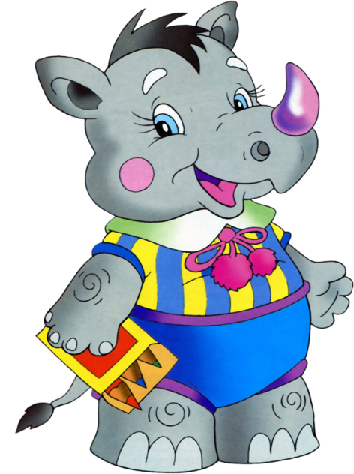
РАСПЕДЕЛЕНИЕ НЕПОРЕДСТЕННОЙ ОБРАЗОВАТЕЛЬНОЙ ДЕЯТЕЛЬНОСТИ
ДНИ НЕДЕЛИ | НАИМЕНОВАНИЕ ЗАНЯТИЙ | ВРЕМЯ ПРОВЕДЕНИЯ
ПОНЕДЕЛЬНИК | 1.Развитие речи 2.Ознакомление с искусством 3.Физкультура на улице | 9.00-9.25 9.30-10.00 10.10- 10.35
ВТОРНИК | 1.Познаю мир 2.Лепка (Аппликация) 3.Музыка | 9.00-9.25 9.30-10.00 10.10- 10.35
СРЕДА | 1.Математика 2.Рисования 3.Музыка | 9.00-9.25 9.30-10.00 10.10- 10.35
ЧЕТВЕРГ | 1.Художественная литература 2.Физкультура | 9.00-9.25 9.30-10.00
ПЯТНИЦА | 1.Познаю мир 2.Физкультура | 9.00-9.25 9.30-10.00

Slide 14
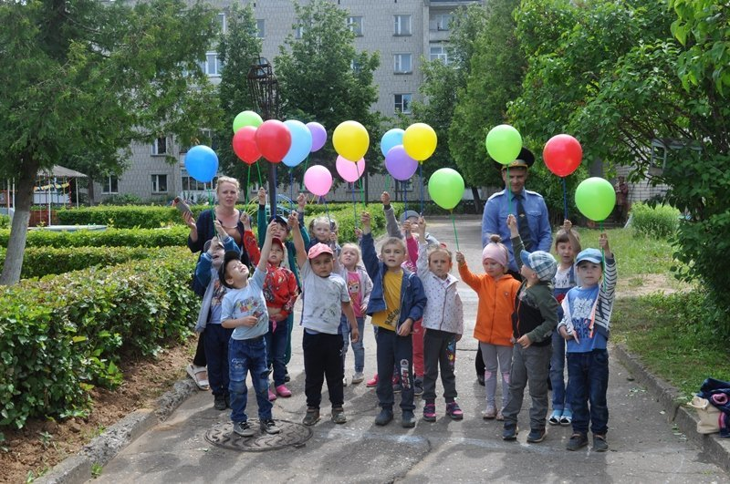
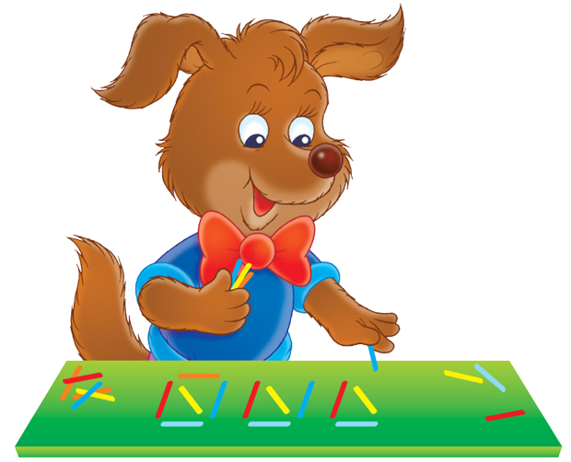
Предметная пространственная среда
Предметная пространственная среда - система материальных объектов и средств деятельности ребенка, функционально моделирующая содержание развития его духовного и физического облика в соответствии с требованиями основной общеобразовательной программы дошкольного образования.
Комплекс эстетических, психолого-педагогических условий, необходимых для осуществления педагогического процесса, рационально организованная в пространстве и времени, насыщенная разнообразными предметами и игровыми материалами.
В такой среде дошкольник включается в активную познавательную творческую деятельность, развиваются его любознательность, творческое воображение, умственные и художественные способности, коммуникативные навыки, а самое главное, происходит развитие личности.
Окружающая среда становится развивающей, если способствует осуществлению генетических задач возраста. Вопрос организации предметно-развивающей среды ДОУ на сегодняшний день стоит особо актуально. Это связано с введением нового Федерального государственного образовательного стандарта (ФГОС) к структуре основной общеобразовательной программы дошкольного образования.

Slide 15
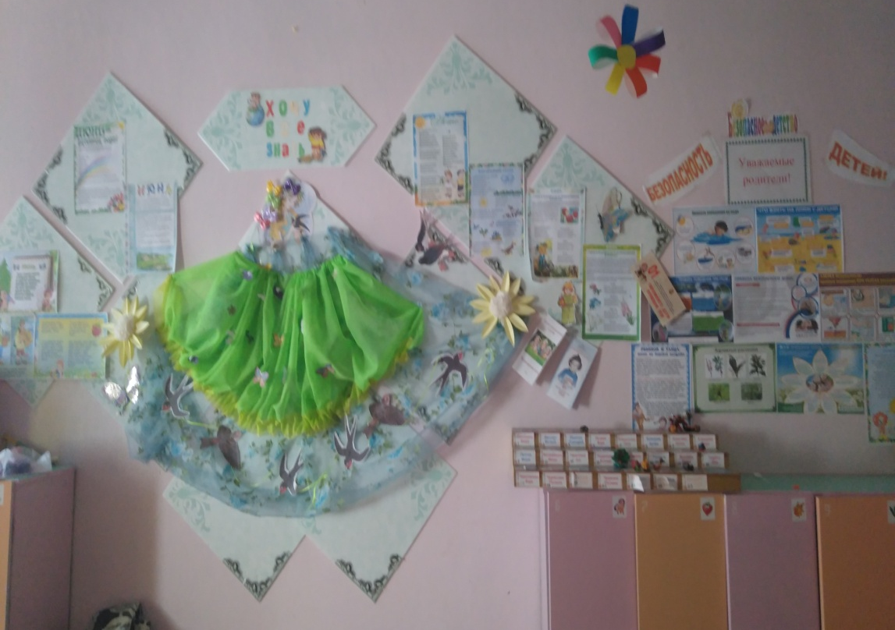
Раздевалка
Уголок для родителей
Родительский уголок в детском саду – это один из способов своеобразного общения с родителями. Для каждого педагогического работника контакт с родителями малыша очень важен. А хорошо оформленный родительский уголок дает отличную возможность контактировать с родителями. С помощью выставленной информации в родительском уголке, мамы и папы могут видеть успехи своих детей, узнать больше о том, какие занятия с ними проводятся и другие события в садике, а также прочитать правильные советы о, том, как лучше воспитывать детей. Благодаря им, родители более внимательно относятся к своим детям, следят за их успехами. Даже более уважительно начинают относиться к труду воспитателей.
В раздевалке группы находятся индивидуальные шкафчики для детей. Здесь же расположен информационный уголок для родителей, куда помещается необходимая информация по детскому саду, консультации и советы родителям, доска для детского творчества. Расположена информация для родителей, чем дети занимались в течение дня, рассмотреть их творческие работы, проследить, как ребенок справился с заданиями в прописи.
Содержание родительского уголка
Постоянный информационный стенд « Информация для родителей»
Визитная карточка группы
Характеристика возрастных психологических особенностей детей
Доска объявление
Сетка непосредственной образовательной деятельности
Режим дня
Папки – передвижки: « Пальчиковые игры как средство развития речи»,
«Ко Дню Матери», « Осторожно, гололёд!»,
«Самообслуживание», «Детские капризы»,
«Личная гигиена дошкольников», «23 февраля», «8 марта»
Выставка детских работ: «Юный художник»
Доска объявление
Фото - коллаж Меню
Детские награды за наши успехи и грамоты
Доска поздравлений с праздником и днем рождения детей

Slide 16
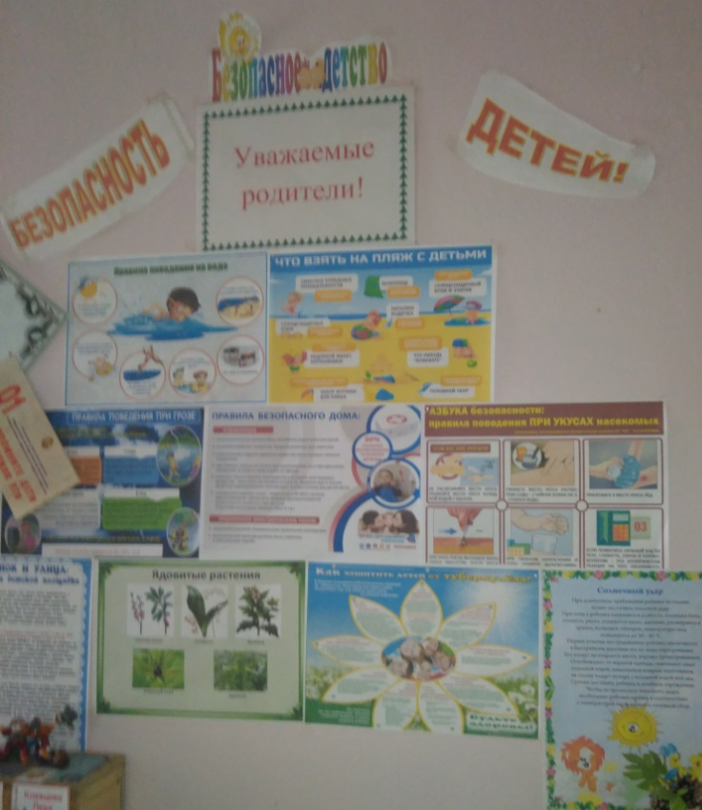
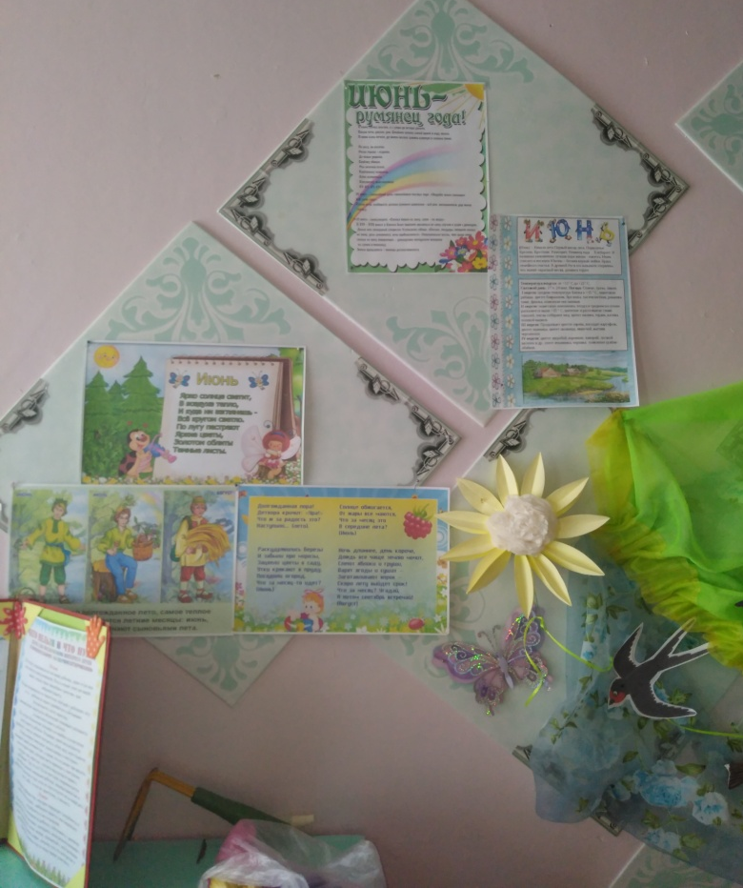
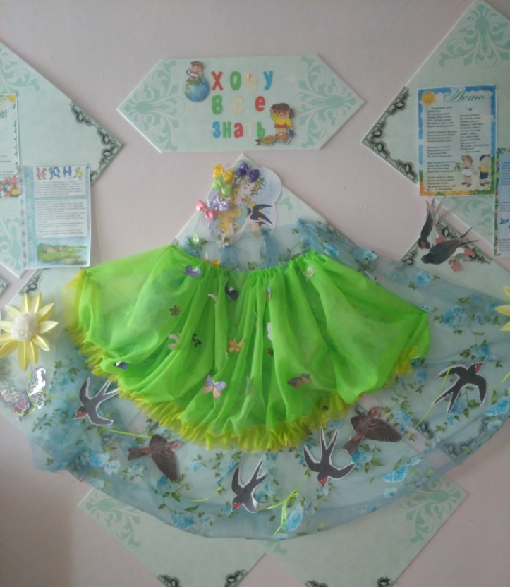
УГОЛОК БЕЗОПАСНОСТИ
Я ПОЗНАЮ МИР!

Slide 17
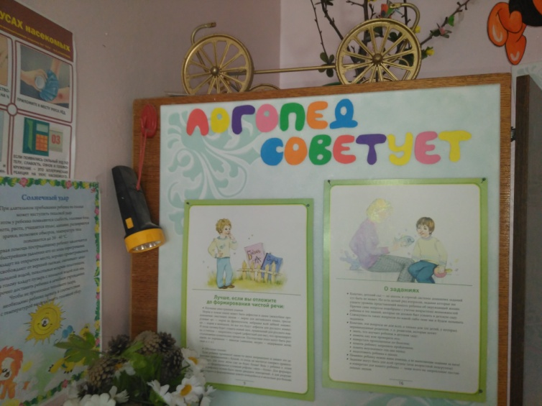
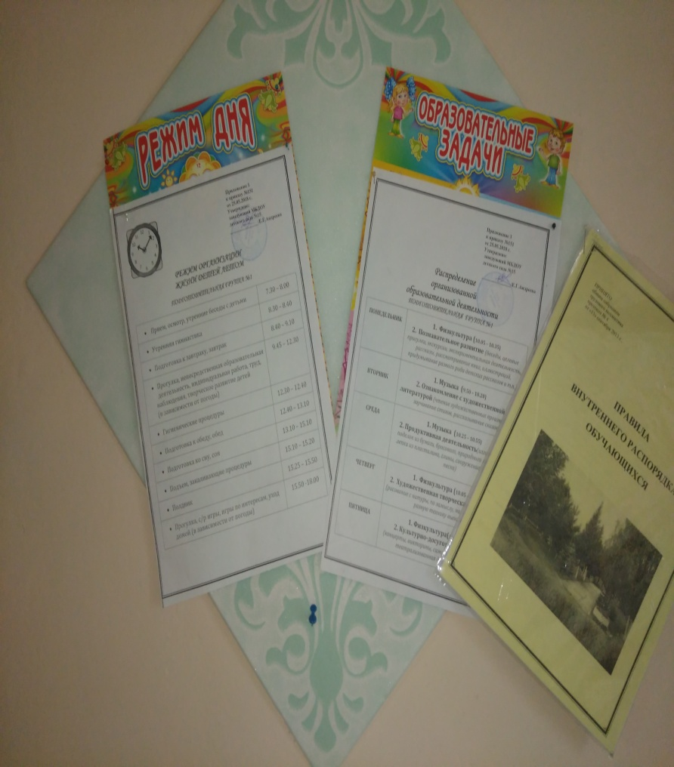
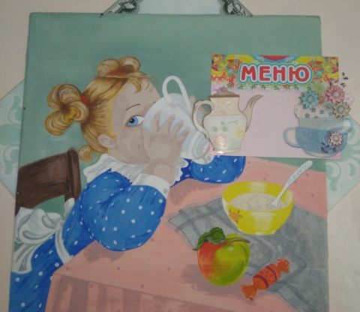
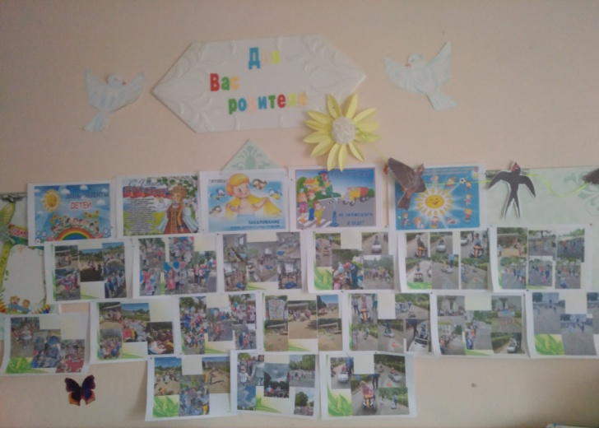
СОВЕТЫ СПЕЦИАЛИСТОВ
Визитная карточка группы
Характеристика возрастных психологических особенностей детей
Сетка непосредственной образовательной деятельности
Режим дня
Наша газета
МЕНЮ
СТЕНД
«НАША ЖИЗНЬ В ДЕТСКОМ САДУ»

Slide 18
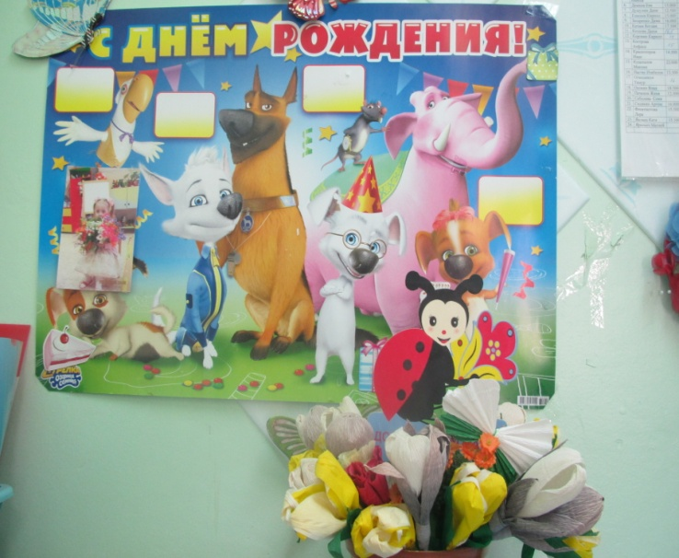
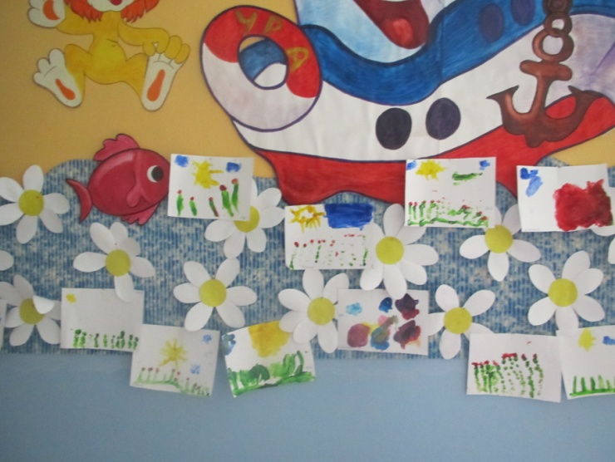
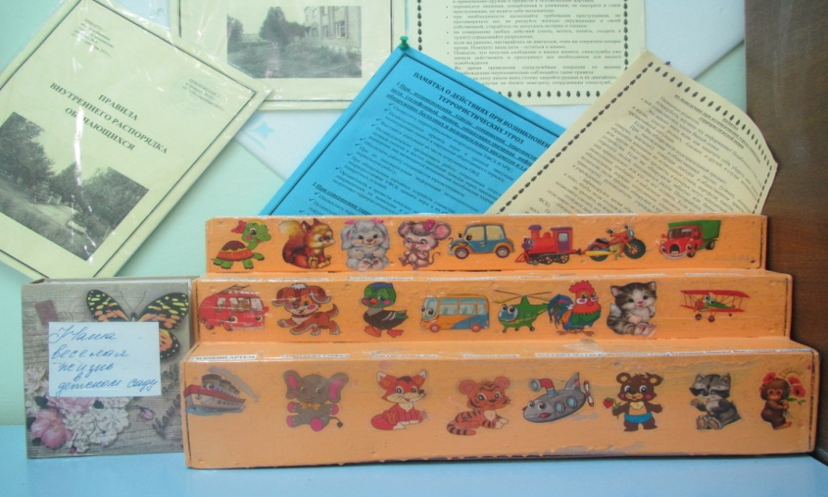
Доска поздравлений с праздником и днем рождения детей
«Поздравлялка!»
СТЕНД
«ЮНЫЙ ХУДОЖИК»

Slide 19
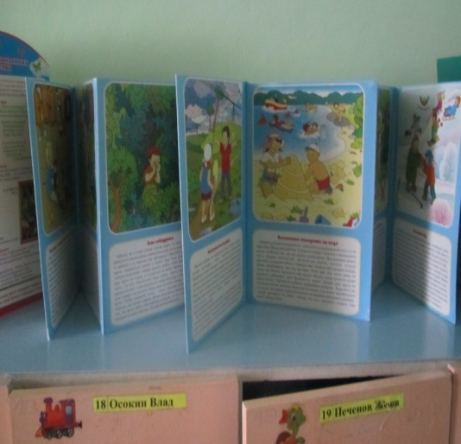
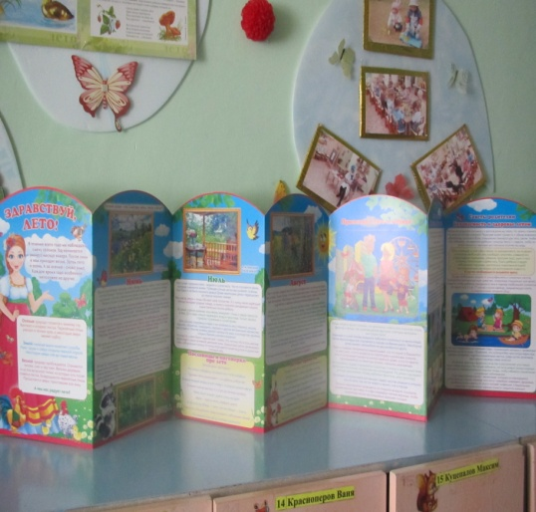
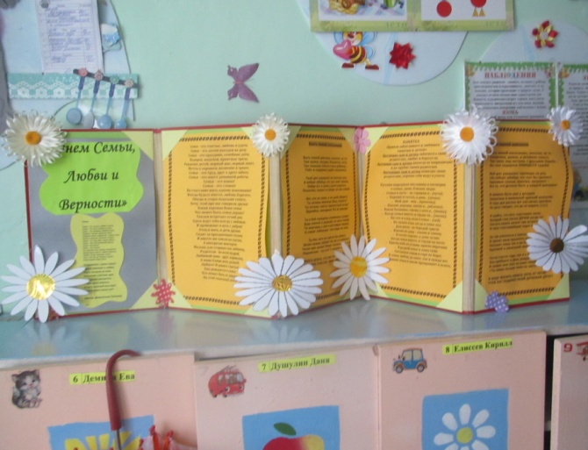
Папки – передвижки:
«Пальчиковые игры как средство развития речи», «Ко Дню Матери», « Осторожно, гололёд!», «Самообслуживание», «Детские капризы», «Личная гигиена дошкольников», «23 февраля»,
«8 марта» и т. д.

Slide 20
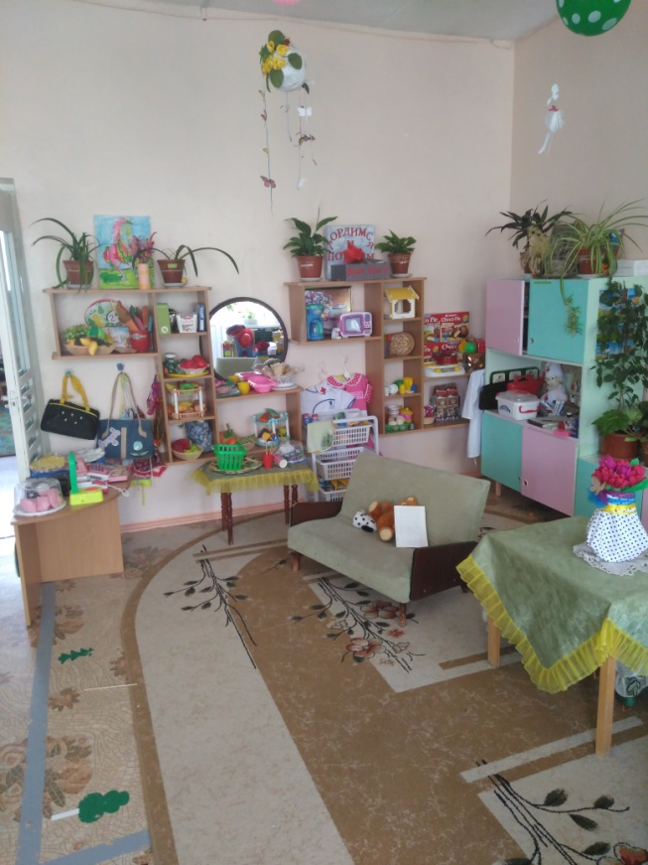
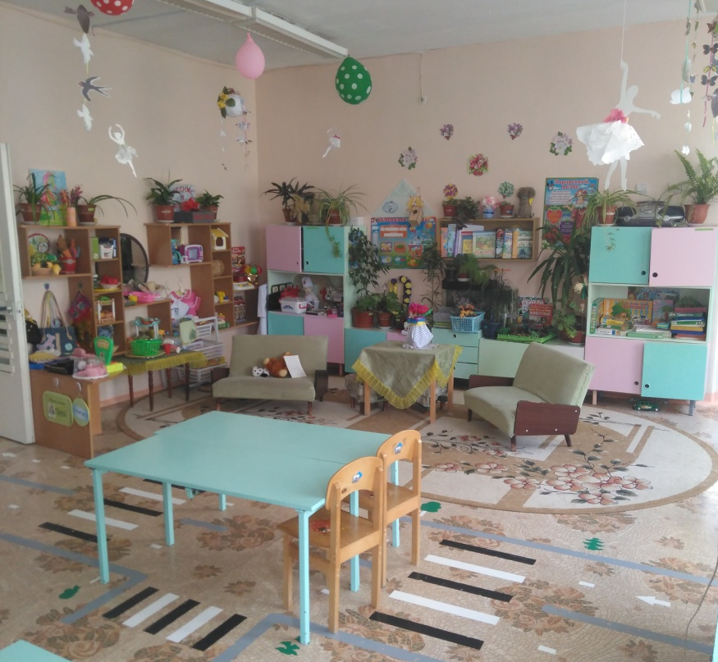
Групповая комната
Попадая в группу ребенок оказывается в ярком и разнообразном мире. В своей группе мы постарались организовать развивающее пространство так, чтобы каждый ребенок имел возможность упражняться, наблюдать, добиваться поставленной цели. Обстановка группы позволяет предусмотреть чередование непосредственно образовательной, совместной и свободной деятельности детей, способствует реализации режима двигательной активности, что предупреждает умственное утомление, способствует здоровьесбережению. Кроме того, создавая развивающую среду группы, мы стремились к тому, чтобы окружающая обстановка была комфортной, эстетичной, подвижной, вызывала, прежде всего, стремление к самостоятельной деятельности. Для того чтобы каждый ребенок смог найти себе дело и занятие по душе, в группе выделены центры организации определенного вида деятельности. Каждый центр группы отграничен от остального пространства с помощью мебели или воздушного зонирования.

Slide 21
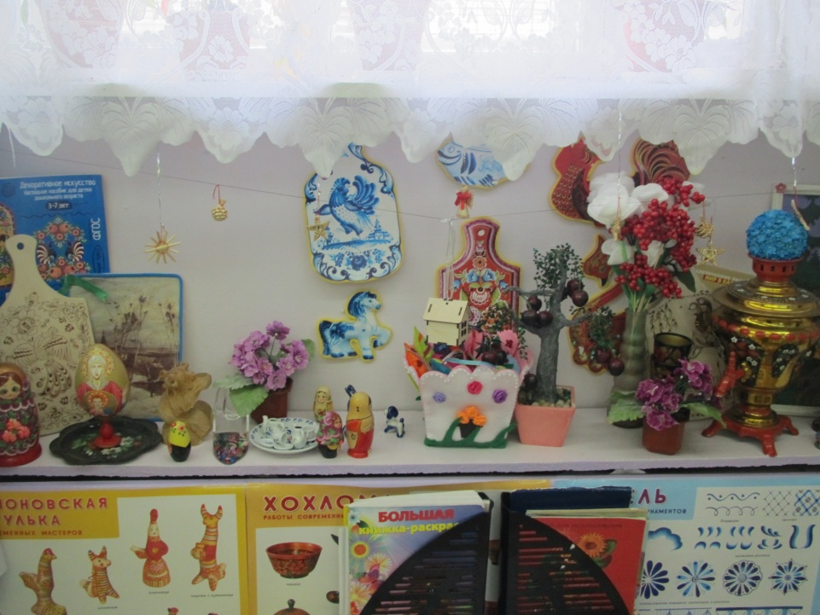
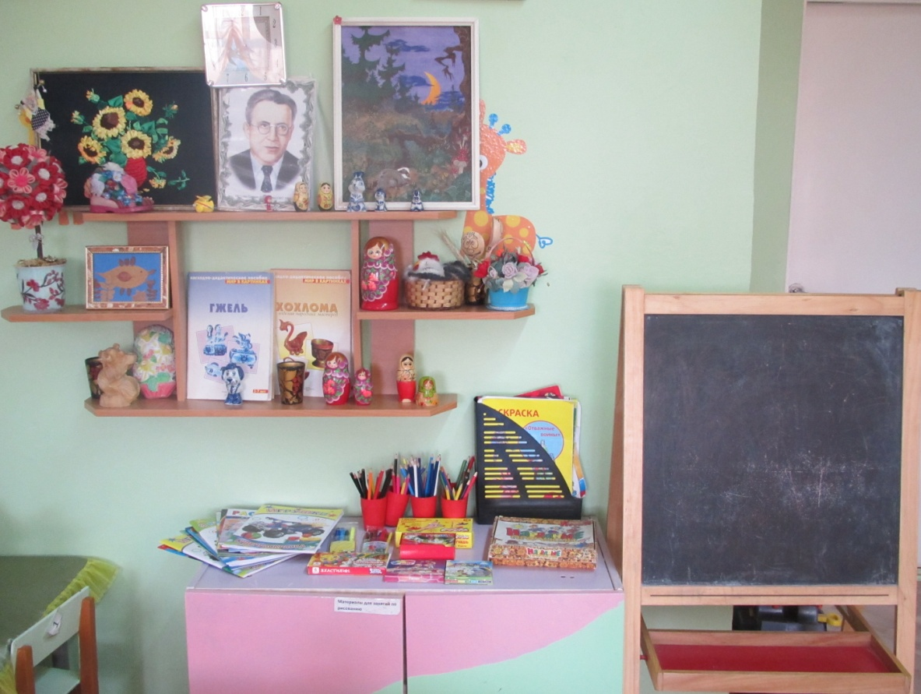
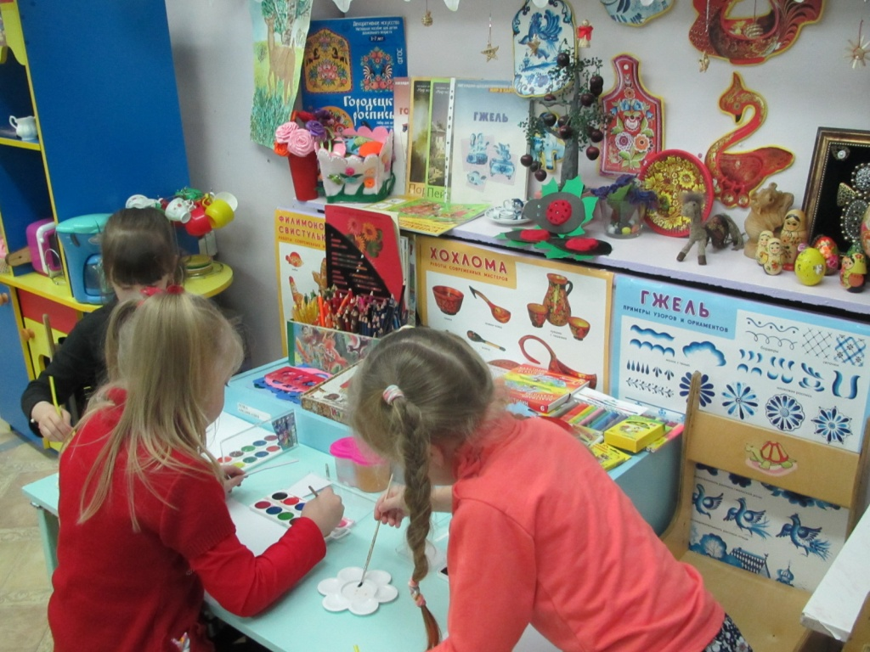
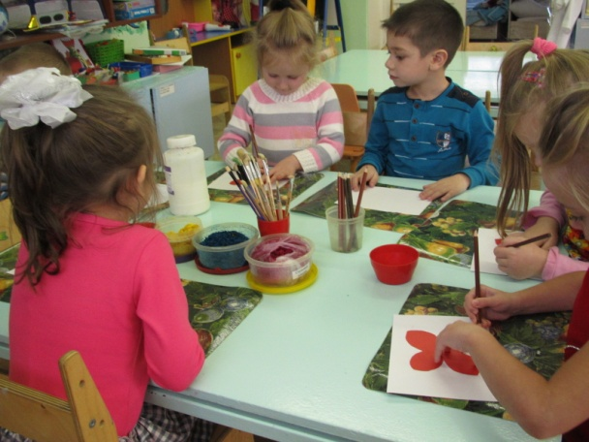
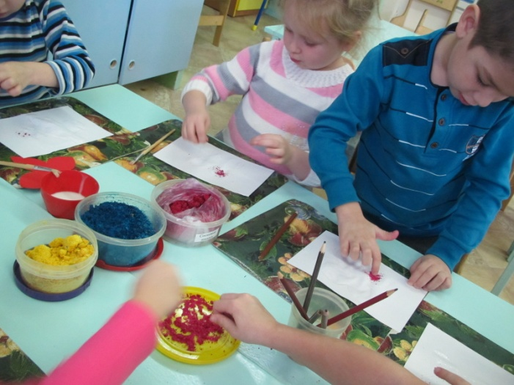
ЦЕНТР «МАЛЕНЬКИЕ ХУДОЖНИКИ»
Немножко стали мы взрослее,
И вот пошли мы в детский сад!
Тут воспитатели хитрее!
Всё нам подсунули: тетрадь,
Альбом, палитры, краски, кисти,
Гуашь, мольберты, акварель.
Рисуй портреты и эскизы!
Всё разрешается теперь!
Ну пусть не выйдет Левитанов,
Но в садике оставим след!
Альбом оставим всем на память!
А в нём – наш групповой портрет!

Slide 22
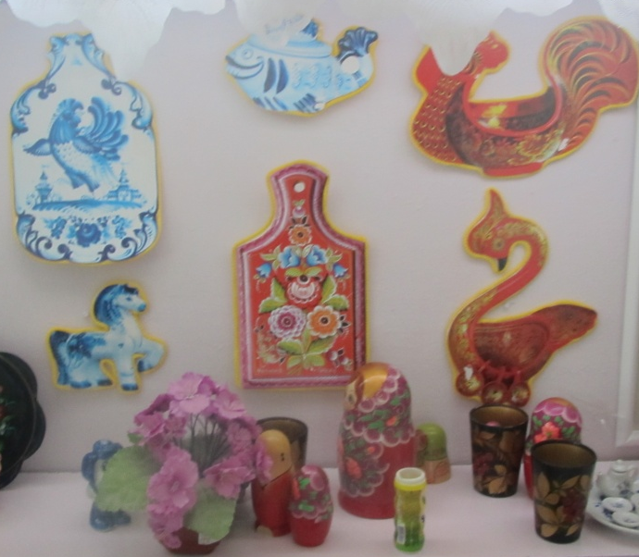
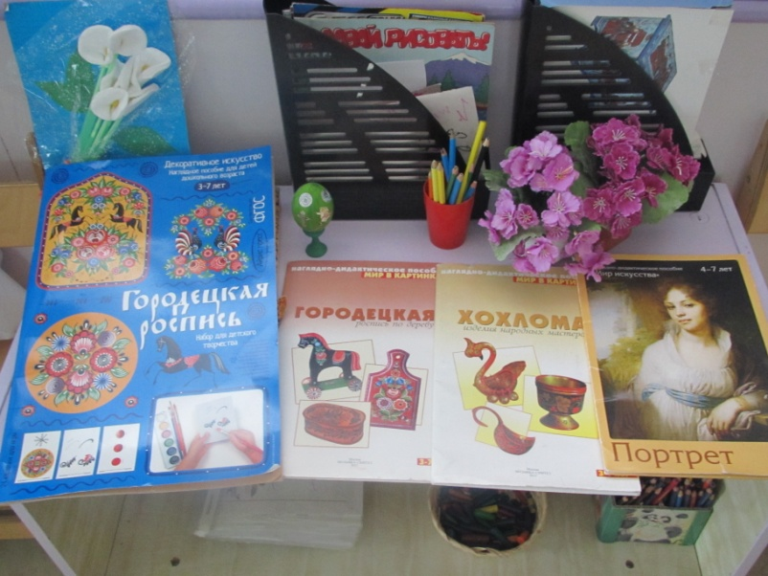
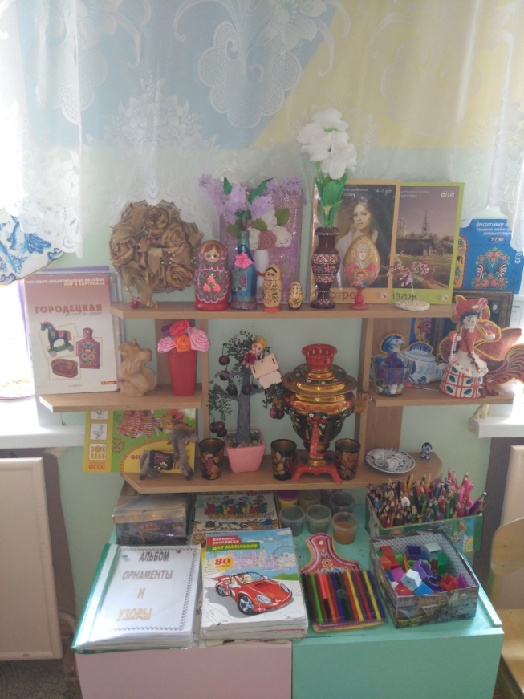
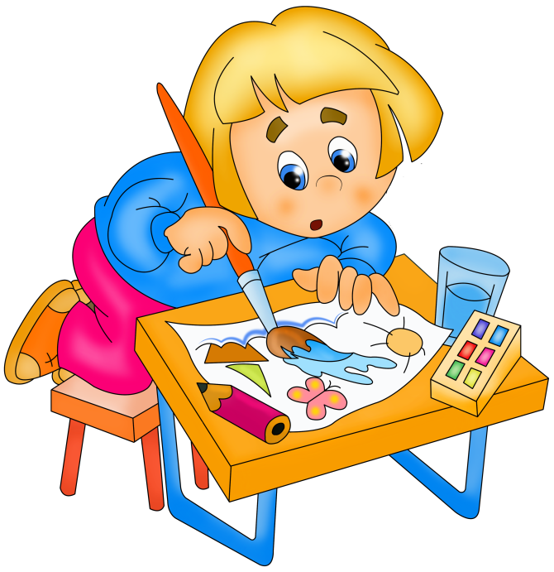
Уголок художественного искусства.
Рисование – это любимое занятие многих детей, начиная с раннего возраста. Детям интересно наблюдать, как ложиться краска на листы бумаги, узнавать, как получаются кляксы или знакомые персонажи мультфильмов. Но больше всего их радует, когда все это они могут сделать сами. Для этого в группах нашего детского сада созданы уголки рисования.
Мне кричат, а я не слышу
То есть слышу, но молчу
Я рису то, что вижу,-
Отвлекаться не хочу!

Slide 23
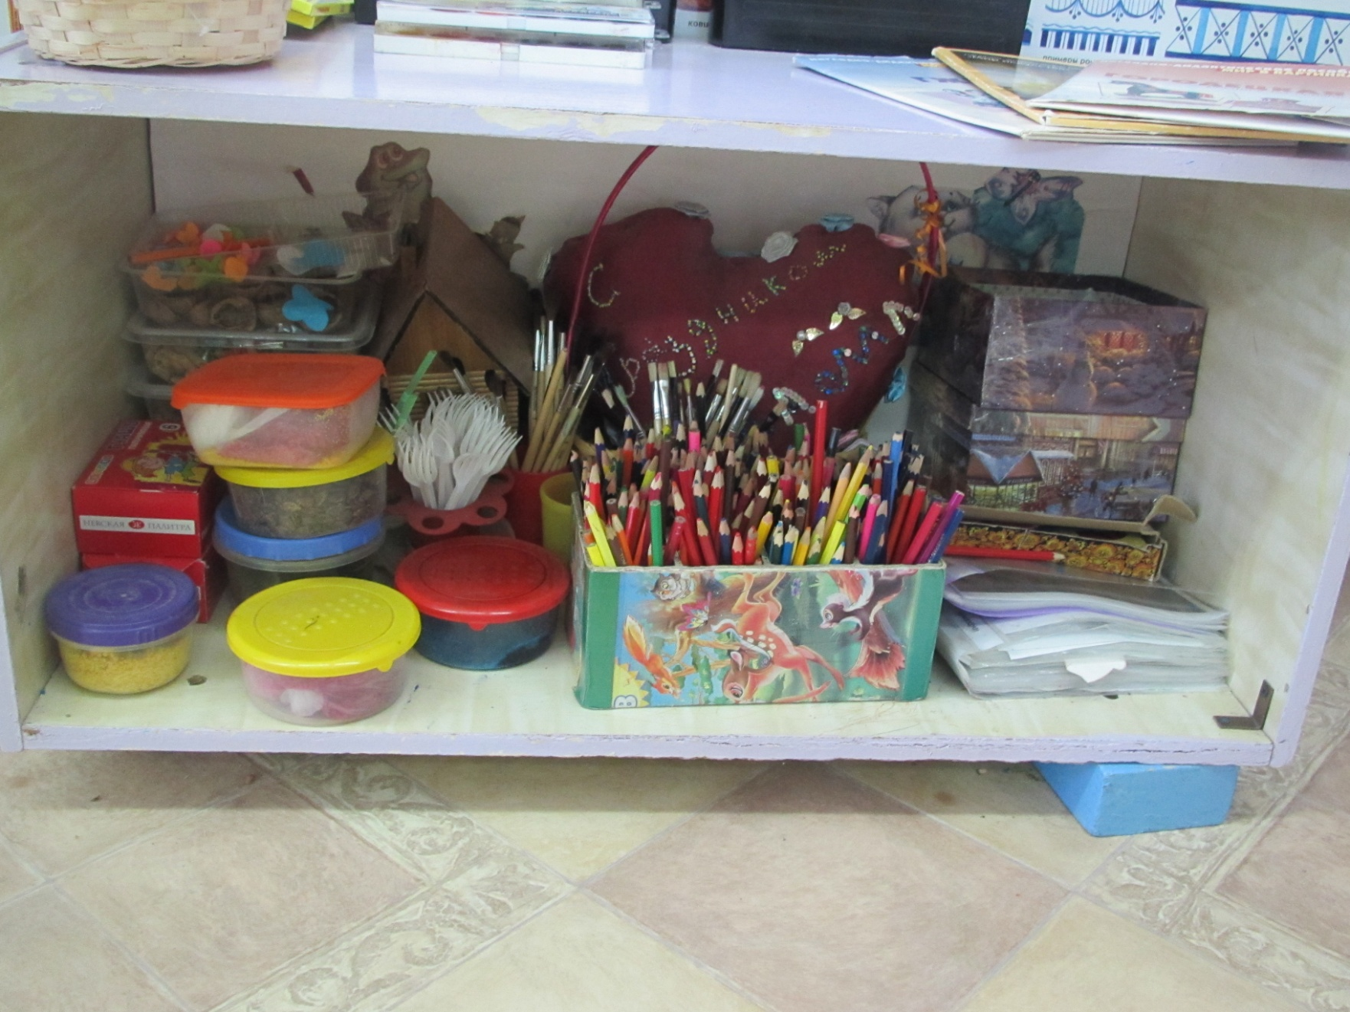
Содержание уголка изобразительного творчества
Материалы для рисования: цветные карандаши, фломастеры, гуашь, круглые кисти, стаканчики для промывания ворса кисти, подставки, салфетки из ткани, хорошо впитывающие воду, бумага различной плотности, цвета и размера, восковые карандаши, цветные мелки, пастель, баночки для воды
Материал для лепки: пластилин, доски 20х20 см, стеки
Материал для аппликации: кисти клеевые, цветная бумага, цветной и белый картон.
Книжки раскраски согласно тематическому планированию
Силуэты дымковских игрушек, богородская игрушка, филимоновская игрушка
Альбомы и папки с разными видами росписи дымка, богородская роспись, филимоновская роспись
Наборы портретов и картин знаменитых художников
Рисунки и поделки детей и родителей

Slide 24
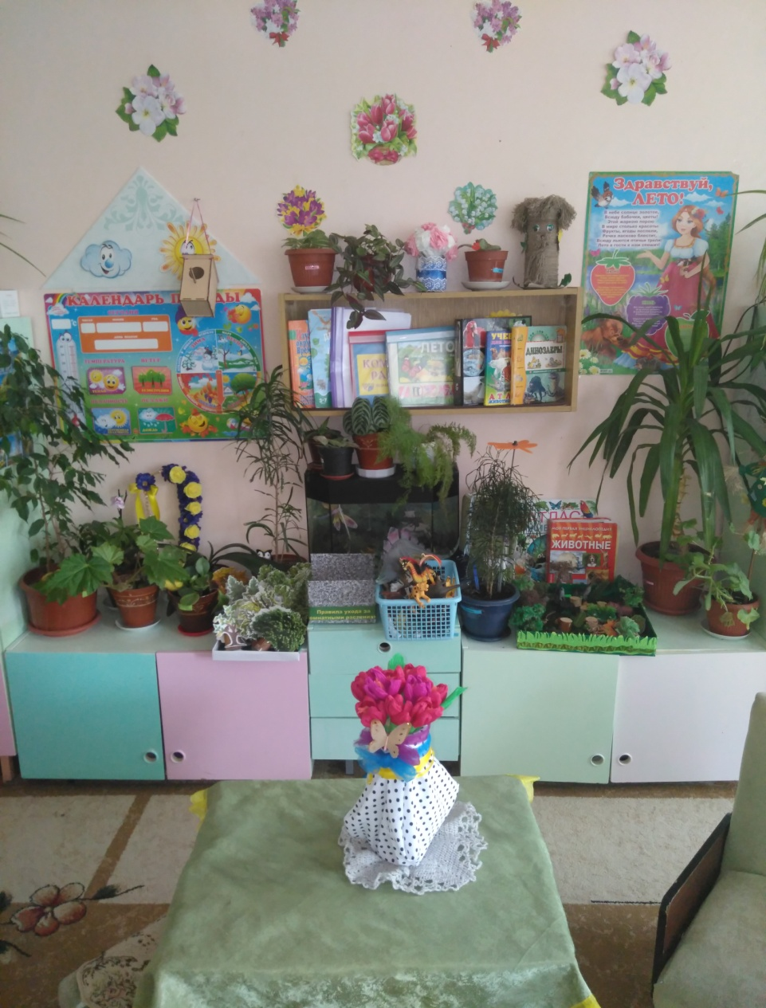
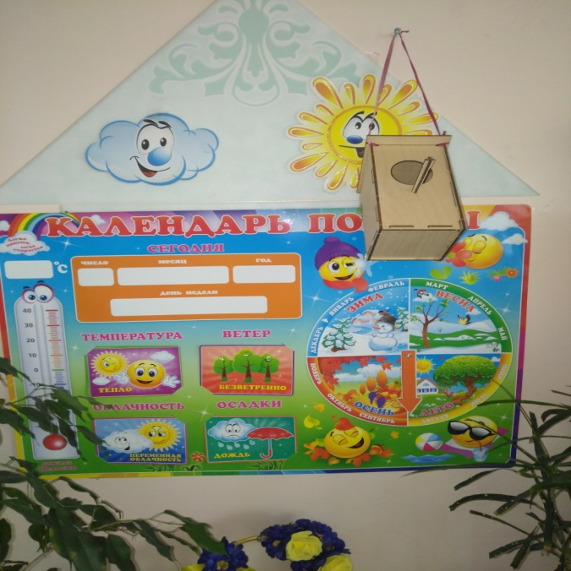
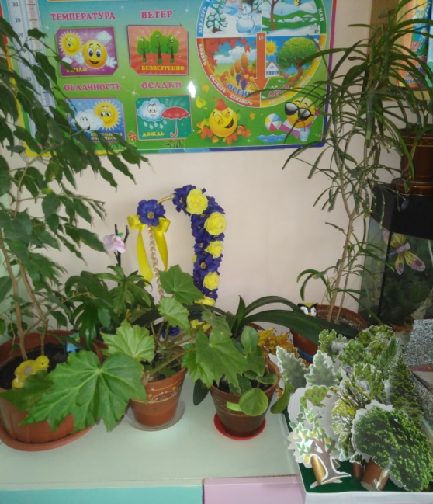
Уголок природы
Здесь зеленые ладошки
Потянули к нам цветы
Мы их дружно поливаем
Посмотри как хороши
Природа с ее богатым разнообразием явлений, животных и растений всегда производит на детей неизгладимое впечатление, а непосредственное общение ребёнка с природой дает ему наиболее яркие представления, чем книжки, картинки, рассказы, аудиозаписи, просмотр мультфильмов. Для постоянного общения детей с растениями в каждом детском саду должен быть оформлен и оснащен уголок природы. Хорошо оборудованный уголок доставляет удовольствие детям, дает возможность проводить интересные наблюдения, ухаживать за растениями в течение всего года. Включает в себя цветы, соответствующие программе воспитания и обучения детей раннего возраста.
Для более красочного оформления уголка природы, мы с коллегой разместили на стене красочные фотообои с изображением животных-оленят. Этим самым мы хотели создать для детей эмоционально-психологическую атмосферу, показать неразрывность растительного и животного мира, что в целом формирует у детей раннего возраста бережное отношение к природе, окружающему их миру. Надеемся, что наше оформление уголка, поможет многим начинающим воспитателям в оформлении и благоустройстве группы детского сада.

Slide 25
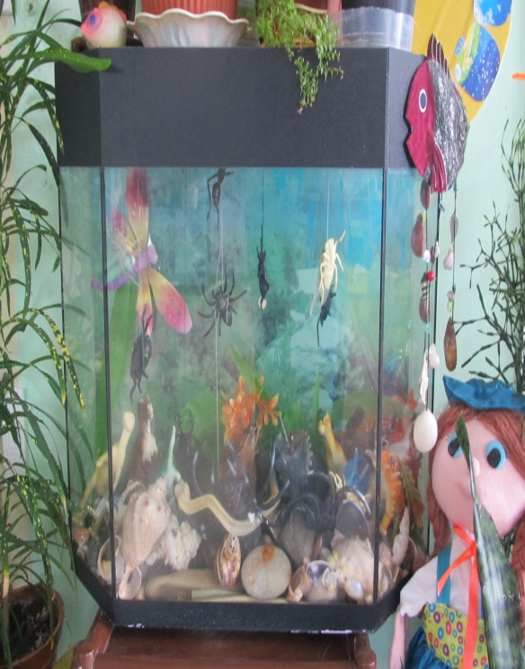
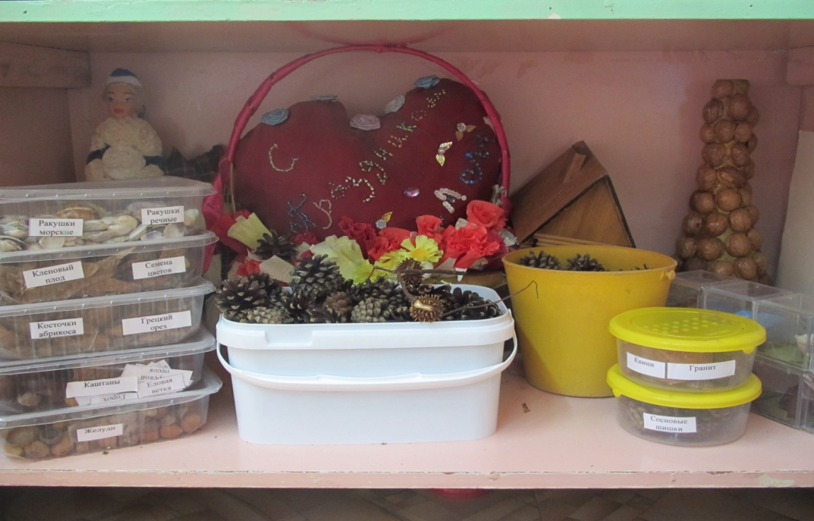
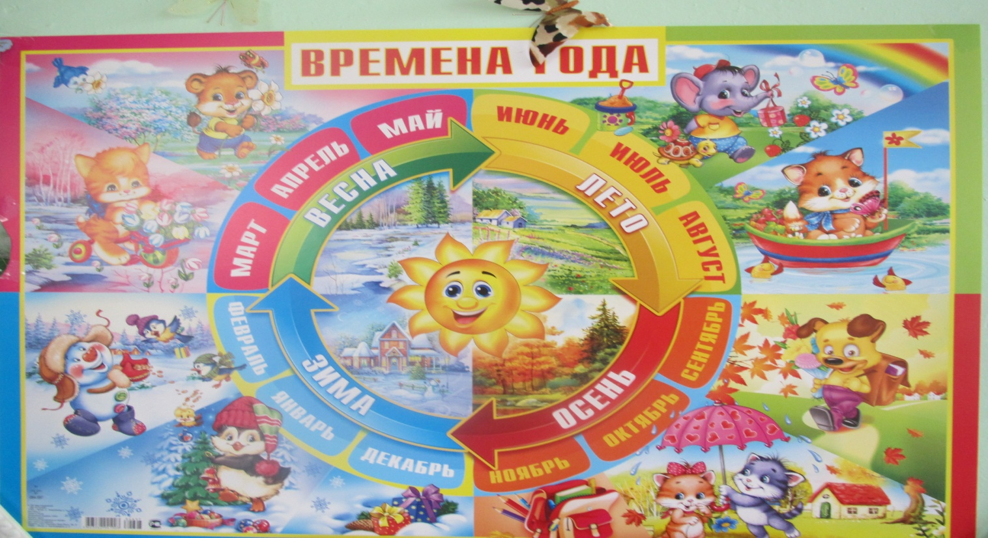
Содержание природного уголка
1. Комнатные растения;
2. Гербарии, природный материал;
3. Паспорт комнатных растений, календарь природы;
4. Инвентарь для ухода за комнатными растениями;
5. Ящики для рассады, вазы для цветов;
6. Дневник наблюдений за растениями
7. Дидактические игры по экологии: Лото «Растения и животные», игра-ассоциация «Времена года», домино «Овощи и фрукты», лото «Кто где живёт», экологическое лото «Птицы».
9. Альбом «Мир вокруг нас»; «Домашние животные», «Деревья», «Морские обитатели», «Дикие животные Средней полосы России»;
10. Альбомы из цикла «Времена года»: «Лето»; «Осень», «Зима», «Весна»
11. Разные виды энциклопедий;

Slide 26
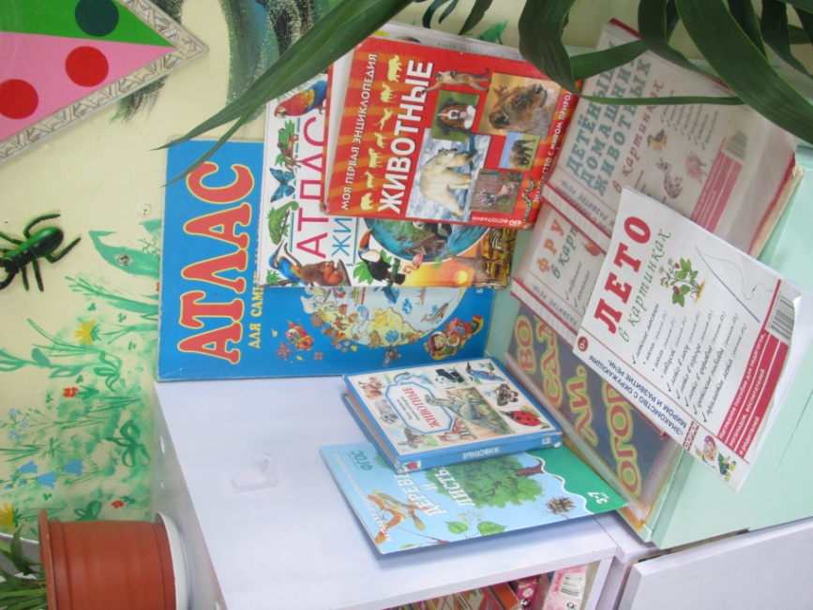
13.Детские географические атласы, физическая карта мира, глобус;
14.Модели: растений, млекопитающих, насекомых, рыб, птиц; набор «Древние животные»
15.Коллекции: «Минералы и полезные ископаемые», «Семена и плоды растений», «Распространение плодов и семян»;
16.Плакаты «Круговорот воды в природе», «Уголок природы»;
17. «Аквариум», наборы игрушек «Домашние животные», «Дикие животные»,
18. «Морские животные», набор декораций «Деревья и кустарники» в соответствии с временем года.
19.Наборы парных картинок на соотнесение (сравнение): найди отличия, ошибки (смысловые)
20.Набор карточек с символами погодных явлений (ветер, осадки, освещенность - облачность)
21.Календарь настольный иллюстрированный

Slide 27
Книжный уголок
Уголок книги играет существенную роль в формировании у дошкольников интереса и любви к художественной литературе.
В этом уголке ребенок должен иметь возможность самостоятельно, по своему вкусу выбрать книгу и спокойно рассмотреть ее. Ребенок должен иметь возможность внимательно и сосредоточенно рассмотреть иллюстрации, вспомнить содержание, многократно вернуться к взволновавшим его эпизодам.
Кроме того, внимательно рассматривая иллюстрации, ребенок приобщается к изобразительному искусству, учится видеть и понимать графические способы передачи литературного содержания. Иллюстрированная книга – это первый художественный музей, где он впервые знакомится с творчеством замечательных художников.
Содержание книжного уголка
Тематическая подборка детской художественной литературы согласно возрастному возрасту
произведения фольклора (песенки, потешки, пословицы, поговорки, небылицы, перевертыши, сказки);
произведения русской и зарубежной классики (А.С.Пушкина, К.Д.Ушинского, Н.А.Некрасова, Л.Н.Толстого, Ф.И.Тютчева, Г.Х.Андерсена, Ш.Перро и др.);
произведения современной отечественной литературы (В.В.Маяковского, С.Я.Маршака, К.И.Чуковского, С.В.Михалкова, М.М.Пришвина, Е.И.Чарушина, В.В.Бианки, Е.Благининой, З.Александровой и др.).
произведения разных жанров (рассказы, повести, поэмы, сказки в прозе и стихах, лирические и шуточные стихи, загадки), разной тематики (детская жизнь: игры, забавы, игрушки, шалости; события общественной жизни, труд людей; картины природы, экологические проблемы);
произведения народов других стран.
Альбомы для рассматривания Специально созданные художниками альбомы на разные темы («Разные звери» Н. Чарушина и др.)
Альбомы, составленные воспитателем вместе с детьми (открытки, рисунки, иллюстрации)
Поэзия: В. Маяковский , Н. Заболоцкий , С.Маршака , Чуковского, Е. Благининой, К., З. Александрова, С. Михалкова.
Прозы: Д. Мамин – Сибиряк, Н. Носов «Ступеньки».
Пословицы, потешки, загадки
Портреты писателей и поэтов: С.Маршака, А. Барто, Е. Благининой, К. Чуковского, А.С. Пушкина.

Slide 28
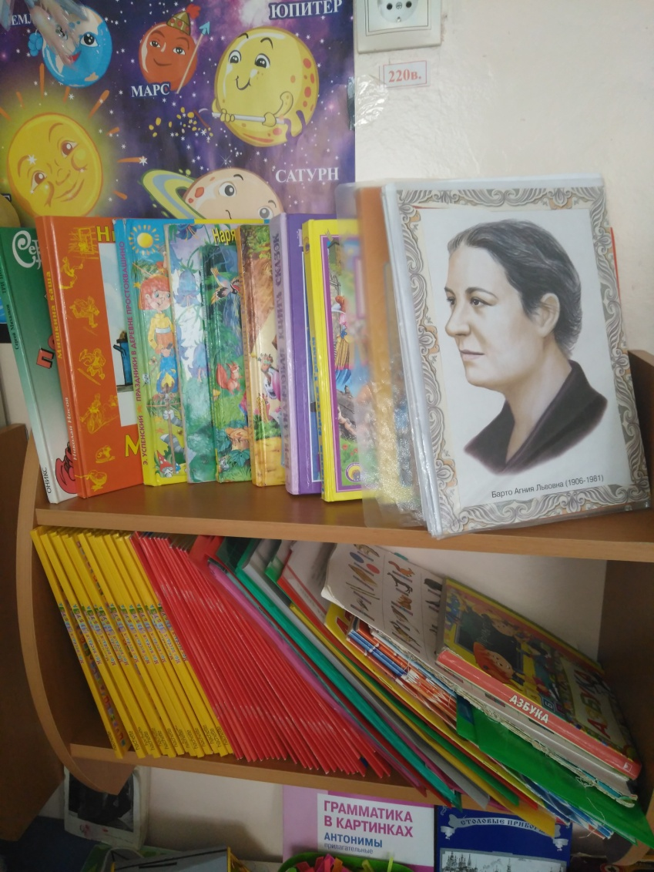
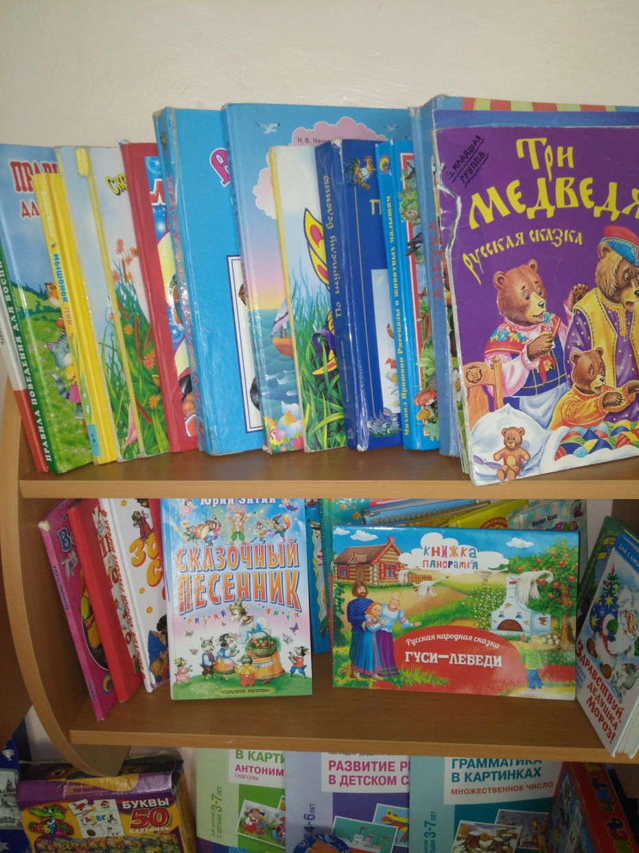
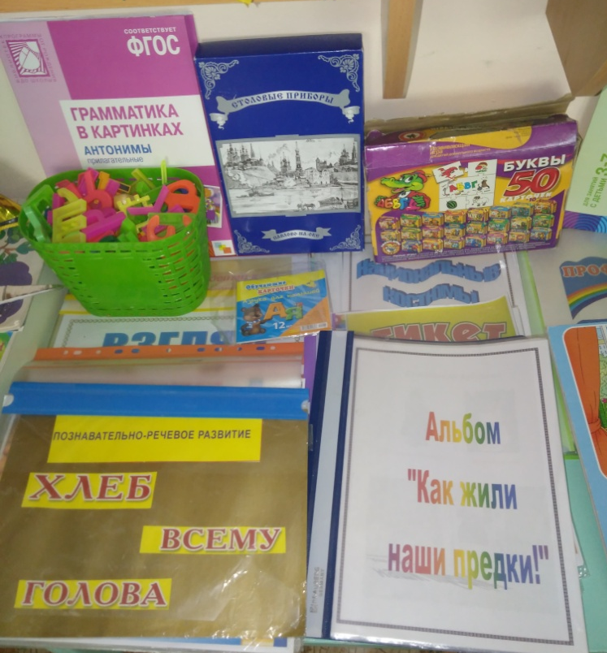

Slide 29
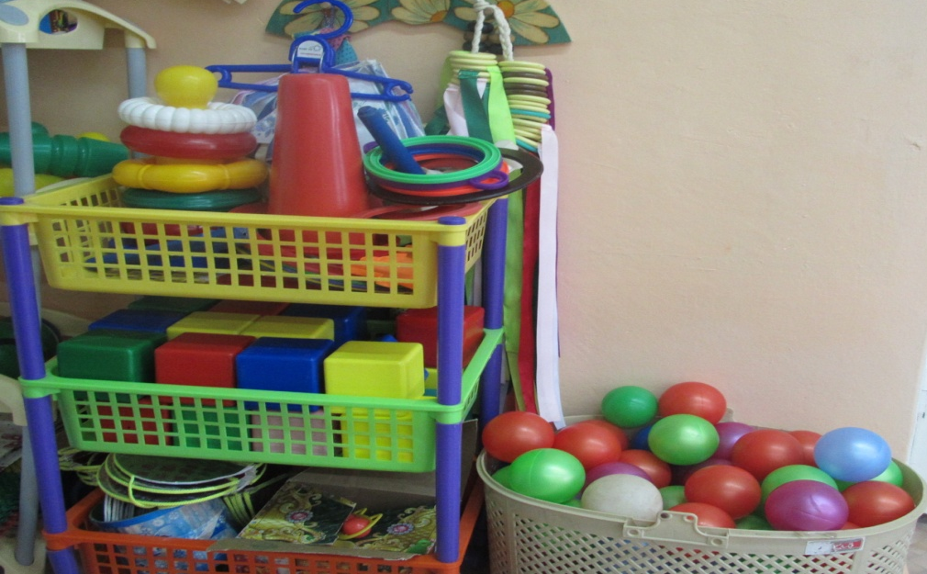
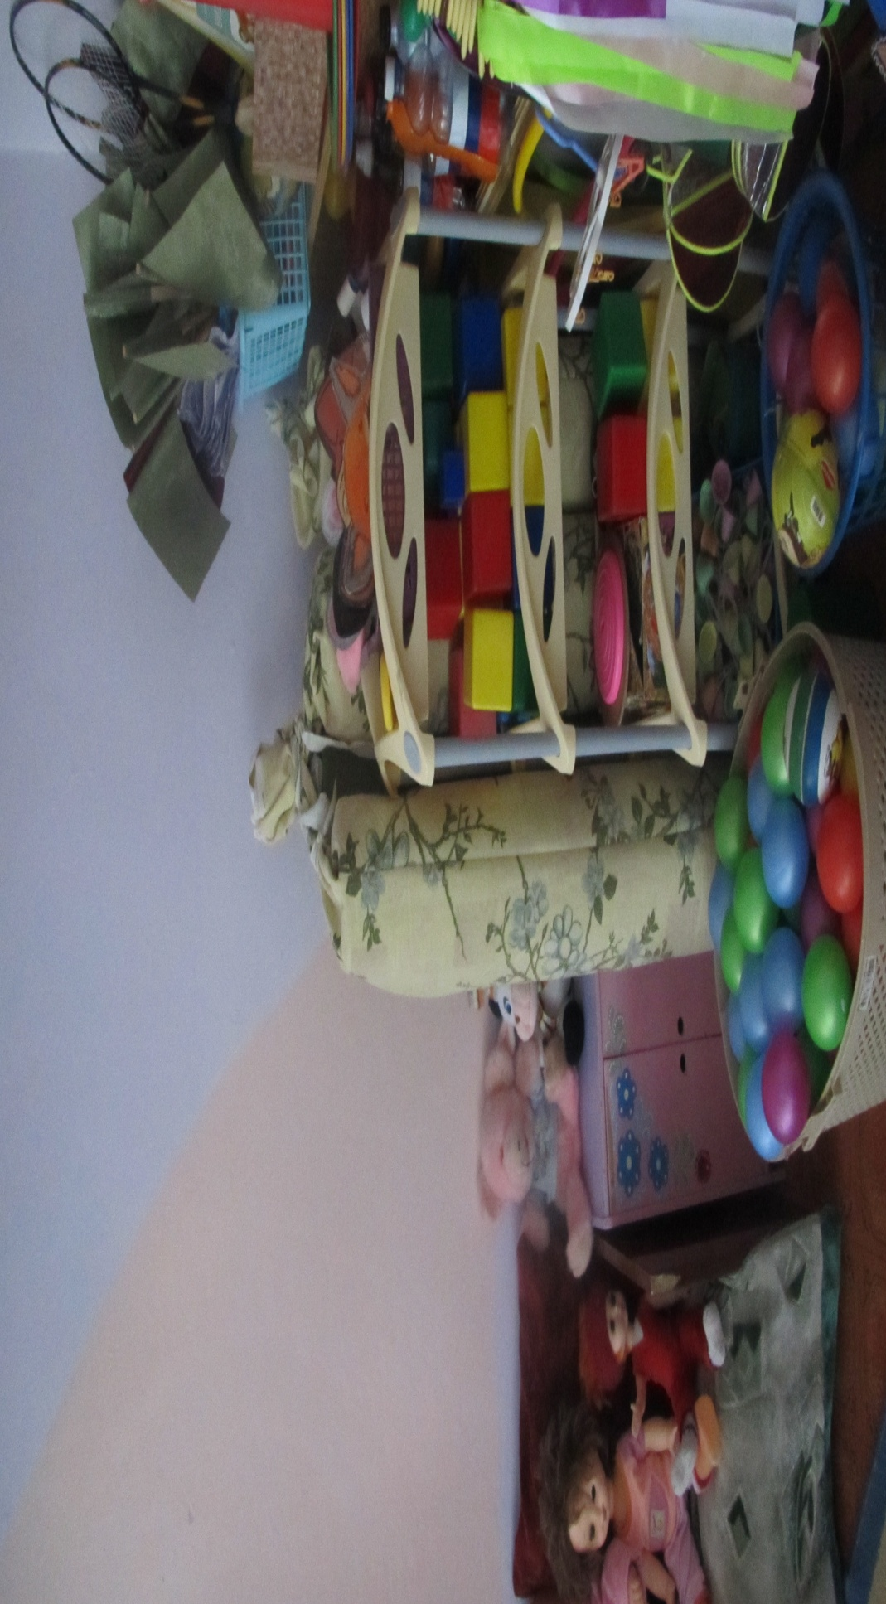
Уголка двигательной активности
Мы со спортом,
Дружим очень,
Каждый стать
Здоровым хочет.
Главной нашей задачей при организации уголка двигательной активности было создание условий для занятия физическими упражнениями в группе, стимулирование желания детей заниматься двигательной деятельностью, воспитание осознанного отношение к своему здоровью. Предметное наполнение уголка мы применяем во время утренней гимнастики, гимнастики пробуждения, во время подвижных игр в группе и на улице, в индивидуальной работе и в свободной деятельности детей.

Slide 30
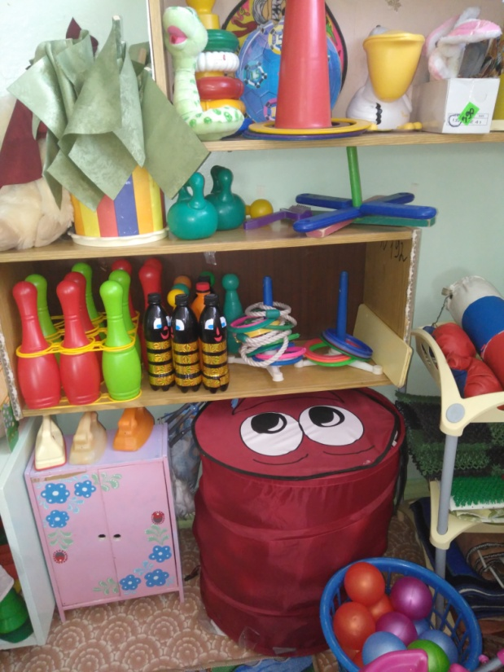
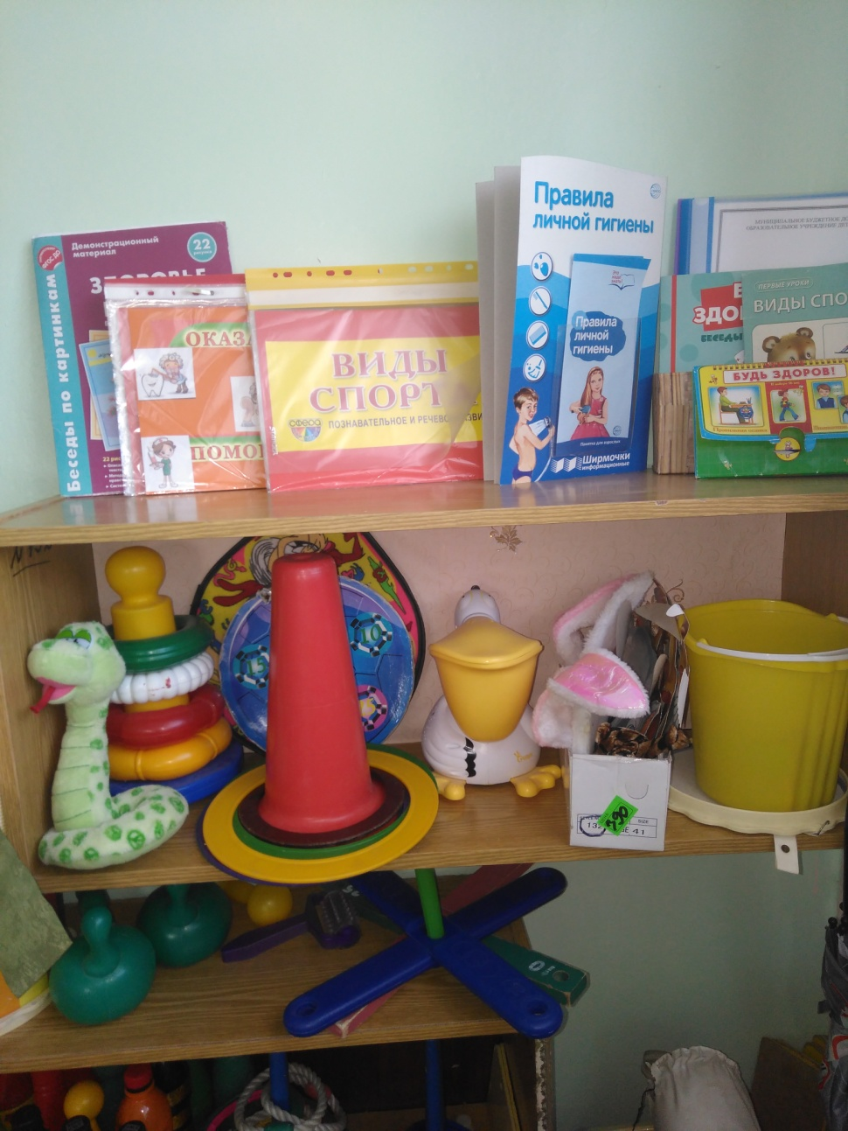
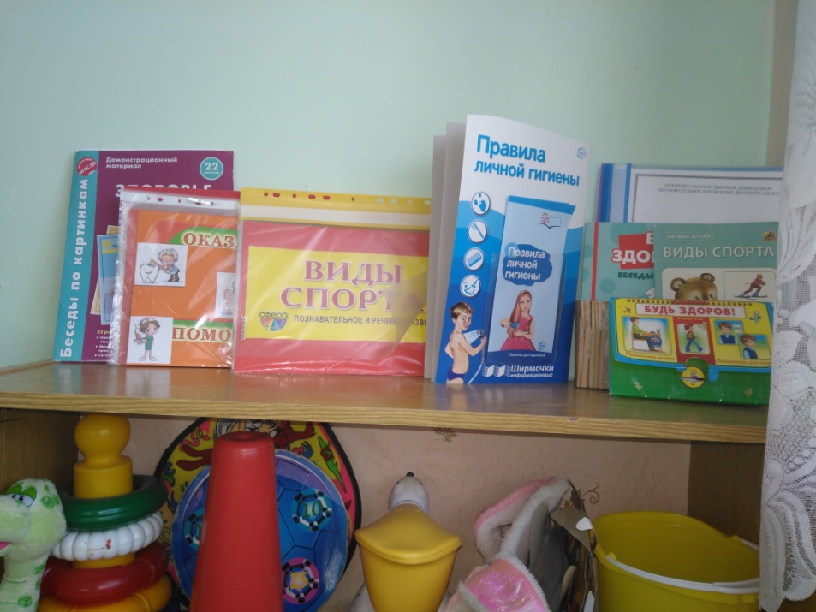
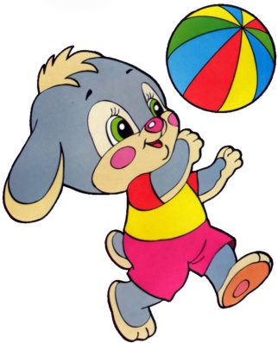
31 Ребристая дорожка для профилактики плоскостопия
32 Шнур длинный
33 Тубы и перекладины для перешагивания и подлезания
34 Палки гимнастические короткие
35 Гантели 30
Нестандартное оборудование
1 Разноцветные флажки 23
2 Погремушки
3 Игрушки-каталки
4 Массажеры из киндер-яиц
5 Коврик массажный с вариацией наполнения
6 Бубен
7 Свистки

Slide 31
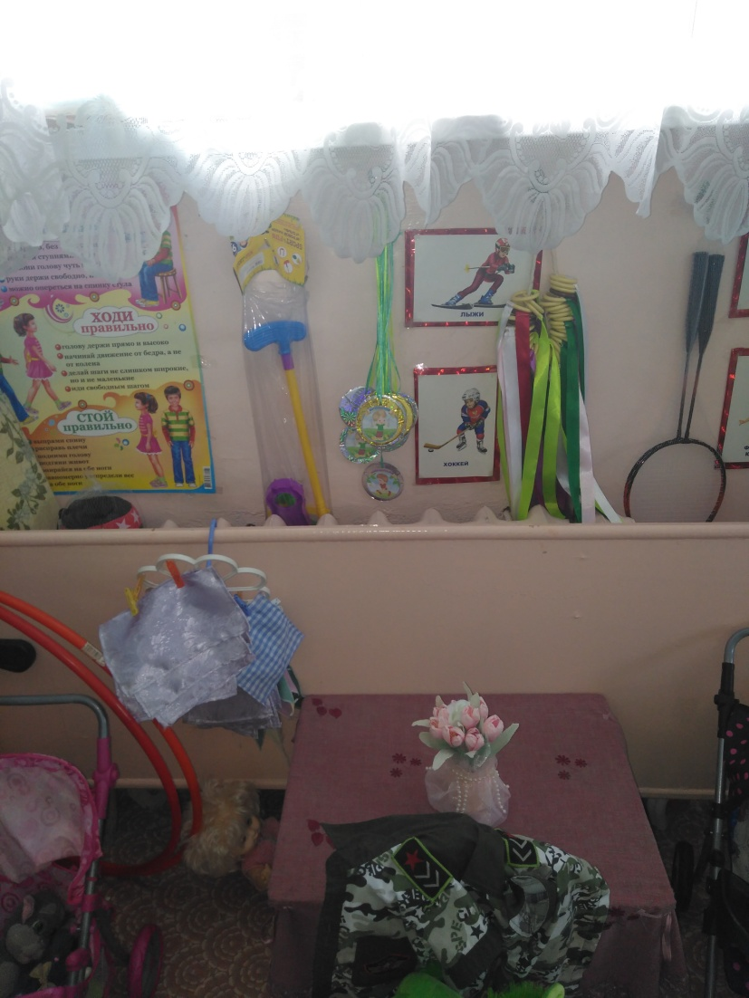
Содержание спортивного уголка
1 Этажерка для хранения физ. оборудования
2 Полка навесная для хранения физ. оборудования
3 Папки для хранения картотек
4 Картотека подвижных игр
5 Картотека считалок 1
6 Картотека пальчиковых игр
7 Картотека дыхательной гимнастики
8 Картотека утренней гимнастики
9 Полумаски для подвижных игр
10 Корзинки средние
11 Ведерки для хранения физ. оборудования
19 Кармашки навесные для физкультурной формы
20. Мишень для метания
22 Ленты на кольцах
23 Мячи мягкие мал.
24 Мячи резиновые большие
25 Мяч мягкий большой
26 Мячики резиновые маленькие
27 Обруч 1
28 Скакалка
29 Коврики массажные
30 Бубен

Slide 32
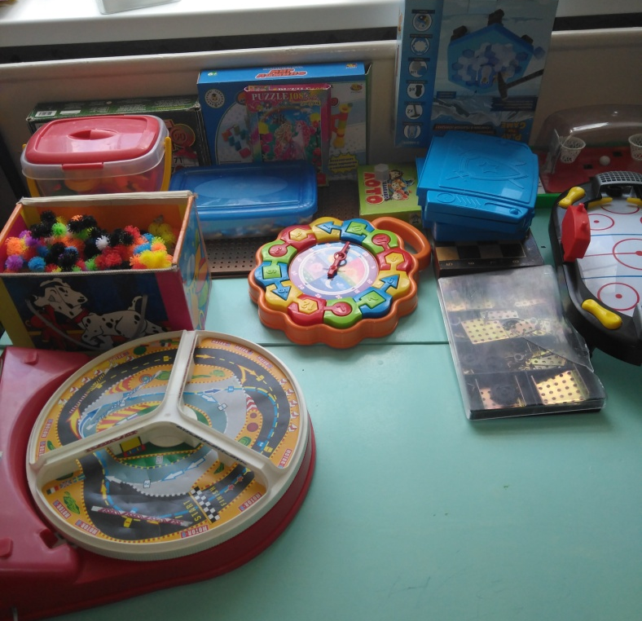
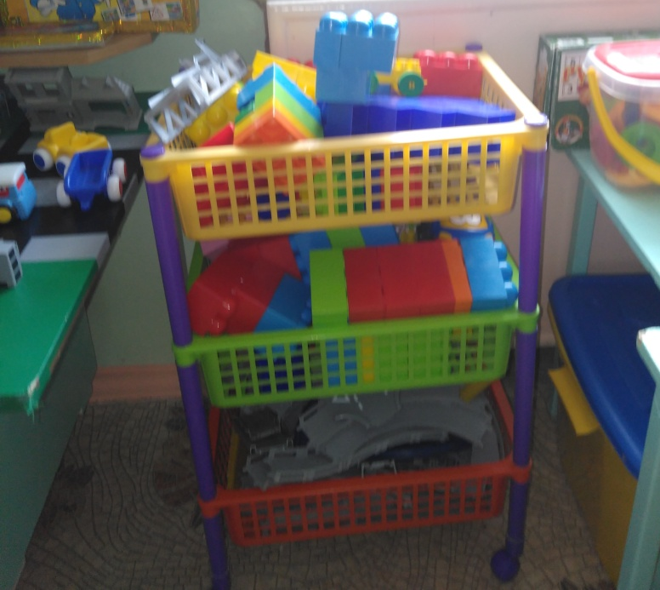
Строительный уголок
хоть и сосредоточен на одном месте и занимает немного пространства, он достаточно мобилен. Это позволяет нашим детям комфортно чувствовать себя в любом уголке группы. Практичность его состоит в том, что с содержанием строительного уголка (конструктор различного вида, крупный и мелкий деревянный конструктор) можно перемещать в любое место группы и организовывать данную деятельность как с подгруппой детей, так и индивидуально. Наши воспитанники самостоятельно при реализации своих замыслов используют схемы построек. Центр дополнен мелкими игрушками для обыгрывания. Мобильность данного центра позволяет детям разворачивать сюжет игры за его пределами.
• конструкторы разного размера
• образцы построек различной сложности
• мелкие игрушки, наборы солдатиков, фигурки домашних и диких животных.
• макеты домов
• настольный конструктор (мелкий)
• напольный пластмассовый конструктор
• машинки, светофор
• разные виды мозаики
• Лего

Slide 33
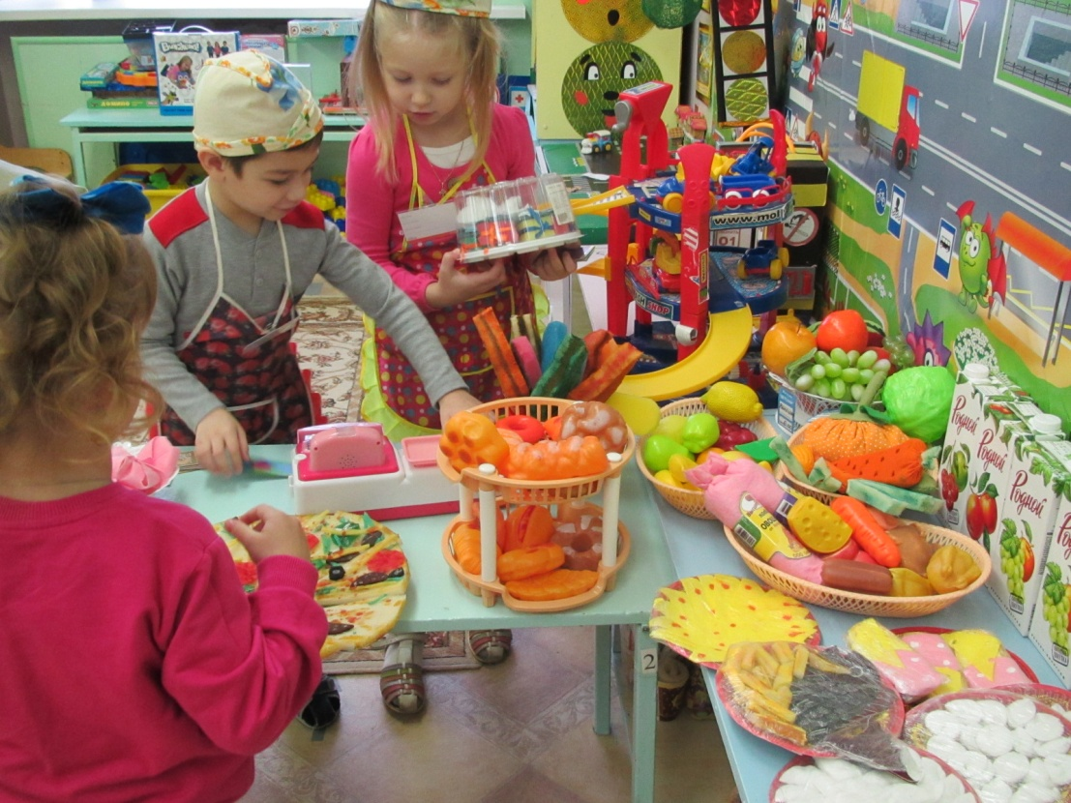
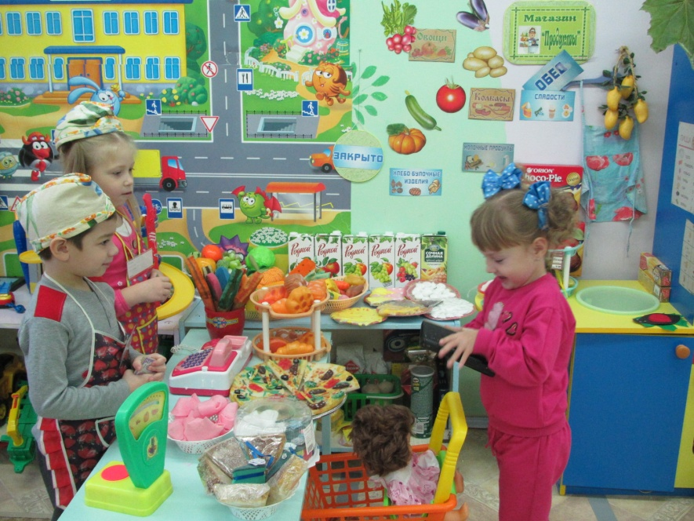
ЦЕНТР СЮЖЕТНО – РОЛЕВОЙ ИГРЫ
В магазин везут продукты,
Но не овощи, не фрукты.
Сыр, сметану и творог,
Глазированный сырок.
Привезли издалека
Три бидона молока.
Очень любят дети наши
Йогурты и простоквашу.
Это им полезно очень,
Магазин же наш молочный.

Slide 34
Девочки мечтают стать хорошими хозяйками и артистами, модницами. В игровом центре для них: сумочки, коробочки с украшениями, куклы, наборы для сюжетно-ролевых игр «больница», «парикмахерская», «магазин», «школа», «семья». В кукольном уголке любят играть наши девочки, ведь они будущие хозяйки и мамы, им надо многому научиться: приготовить обед, перепеленать, сшить обновку.
Игровая зона «Магазин»

Slide 35
Сюжетно-ролевая игра «Семья»
Комплект кукольной мебели: кроватки, столик, гладильная доска, кухонная плита, умывальник, духовой шкаф, шкаф для одежды
Игрушечная посуда: кухонная, чайная, столовая
Муляжи овощей и фруктов, мясных изделий, сырных изделий
Баночки и бутылочки молочных продуктов
Куклы, одежда для кукол
Коляски
Комплект пастельных принадлежностей для кукол
Утюги
Салфетки
Фартуки
Сюжетно-ролевая игра «Магазин»:
1. Касса, весы, калькулятор, счёты;
2. Кондитерские изделия;
3. Хлебобулочные изделия;
4. Изделия бытовой химии;
5. Корзины, кошельки;
6. Предметы-заместители;
7. Овощи, фрукты.

Slide 36
Сюжетно-ролевая игра «Больница»
1. Медицинские халаты и шапочки;
2. Ширма;
3. Кушетка;
4. Набор доктора;
5. Таблица для проверки зрения;
6. Ростомер;
7. Кукла «Доктор».
8.«Аптека»:
Вата, бинты, лекарства, градусники, мерные ложечки, пипетки, стаканчики, шпатели. Рецепты и касса.
Медицинские халаты и шапочки
Набор доктора
Таблица для проверки зрения
Кукла «Доктор»
«Аптека»: Вата, бинты, лекарства, градусники, мерные ложечки, пипетки, стаканчики, шпатели

Slide 37
Сюжетно – ролевая игра «Парикмахерская».
В салоне красоты
Скорее поспешите,
Макияж и прическу, Здесь наведите
Вы будите здесь просто
Неотразимы.
Содержание уголка «Парикмахерская»
Баночки из под шампуня, духов, кремов
Резинки
Заколки
Фен
Фартук
Пеньюар
Расчески

Slide 38
Познавательный уголок
Непременным условием развития детского математического творчества является обогащенная предметно - пространственная среда. Это, прежде всего, наличие интересных развивающих игр, разнообразных игровых материалов, а также игры, занимательный математический материал. Основная цель использования занимательного материала - формирование представлений и закрепление уже имеющихся знаний. При этом непременным условием является применение воспитателем игр и упражнений для активного проявления познавательной самостоятельности у детей: стремление и умение познавать, осуществлять результативные мыслительные операции. Игровые материалы: - - «Танграм» - «Логические блоки Дьенеша»
Материалы для индивидуального развития - математический домик с крышками - многоэтажный математический дом - карточки «шуточные математические задачи» - пятнашки - кубик-рубик - змейка - счетные машинки - счеты - пазлы - лото - домино Раскраски: «форма» «весёлая переменка» «умная раскраска» «рисуй по точкам и раскрашивай «рисуй по клеточкам» «соедини по точкам» «лабиринты» «составь картинку»
Раздаточный материал *плоский – набор цветы, насекомые и т.д. геометрические фигуры *объемный – огурцы помидоры елочки грибочки геометрические фигуры *счетные палочки *веры с цифрами до 20

Slide 39
Дидактические игры: «Составь фигуру» «Сложи узор» «Чертеж и постройка» «Нарисуй картинку палочками» «Разрезные картинки» «Веселые шнурочки» Настольно - печатные и развивающие игры: «Мозаика» «Мерцающая мозаика» «Подбери узор» «Веселый паровозик» «Логический поезд» «Мои первые цифры» «Цвета» «Геометрические формы»

Slide 40
ЦЕНТР ТЕАТРАЛЬНАЯ ДЕЯТЕЛЬНОСТЬ

Slide 41
ТЕАТРАЛЬНЫЙ УГОЛОК
В нашей группе все актеры,
Кукловода и танцоры.
Сказки здесь покажем вам,
«Три медведя», « Колобок»
Или даже «Теремок».
Каждый день, и каждый час
Мы хотим играть для вас!
Театр имеет огромное значение в воспитании ребенка. Ознакомление с различными видами театра и театрализованная деятельность позволяют решать многие задачи программы детского сада.
Содержание театрального уголка
Театрально-игровое оборудование: большая и маленькая ширма, ограждения, простейшие декорации, изготовленные детьми.
Стойка-вешалка для костюмов.
Костюмы, маски, парики, атрибуты для постановки 4-5 сказок.
Разные виды кукольного театра: театр картинок, пальчиковый, перчаточный, театр петрушек, театр марионеток, теневой театр фигур и масок, тростевые куклы, куклы с живой рукой.
Картотеки театральных игр, скороговорок, загадок, этюдов и упражнений.
Технические средства: аудиозаписи музыкальных произведений, записи звукошумовых эффектов, видео-фонотеки литературных произведений.
Игрушки для театрализованных игр отвечают в основном тем же требованиям, что и на предыдущем возрастном этапе. Однако здесь дополнительно рекомендуются куклы-марионетки с элементарной системой управления; мягкие, на прочных нитях, соразмерные росту ребенка.

Slide 42
ЦЕНТРПДД
Жили – были, не тужили,
Пешеходы и машины.
Жили дружно, без аварий,
Потому что каждый знал:
Кому свет горит зелёный –
Проходи, иль проезжай.
И у каждого свой глазик светофора говорит:
Если ты машина, я светофор трёхглазый,
Ну, а пешеходу светофор двуглазый.
Он стоит на зебре,
Ждёт своих людей
И пропускает только на зелёный цвет.

Slide 43
«Уголок безопасного дорожного движения».
Содержание уголка правила дорожного движения
Макет со сложным перекрестком, осевыми линиями, светофором, специализированный транспорт, план-схема микрорайона;
Комплект дорожных знаков размером в половину натуральной величины и несколько настоящих знаков;
Информативные плакаты из серии «Я и улица», «Мой друг -светофор»;
Игрушки - различные виды транспорта (наземный, воздушный, водный);
Подборка книг (А. Северин «Три чудесных цвета», Н.В. Алешина «Санки», А. Дорохов «Влиятельная палочка», С. Михалков «Дядя Степа - милиционер»), иллюстрации с различными видами транспорта;
Дидактические игры («Внимание! Переходим улицу», «Разрешается -запрещается», «Найди свой домик»);
Картотека наблюдений («Опасные участки улиц», «Экскурсия к Волге», «Дорожные знаки»);
Картотека подвижных игр («Перекресток», «Красный, желтый, зеленый», «Перейди улицу»).
Дорожные знаки: макет светофора, знак перекресток, знак пешеходные переход
Демонстрационные картинки о правилах дорожного движения
Различные виды транспорта: легковые, грузовые, пожарная машина, скорая помощь, полицейская машина, танк.
Настольные и дидактические игры по ПДД: «Пешеход», «Машины на дороге»
Многоэтажный гараж
Руль

Slide 46
ЦЕНТР ПОЗНАНИЯ
Математику люблю я:
Равенства, задачки.
Буду я решать примеры,
Складывать в заначку.
Раз, два, три, четыре, пять!
Математика опять!
«Родина» – слово большое-большое!
Пусть не бывает на свете чудес,
Если сказать это слово с душою,
Глубже морей оно, выше небес!
В нем умещается ровно полмира:
Мама и папа, соседи, друзья,
Город родимый, родная квартира,
Бабушка, школа, котенок … и я.
Зайчик солнечный в ладошке,
Куст сирени за окошком,
И на щечке родинка –
Это тоже Родина.

Slide 47
Социально-коммуникативное развитие
1. Игра: «Твой дом»
2. Ассоциации «Русские сказки»
3. Игра «Найди и угадай»
4. Игра «Одень Машу и Мишу»
5. Лото «Военная техника», лото «Космическая техника»,
лото «Транспорт»
6.Развивающая игра «Дорожные знаки»
7. Игра «Разрезные картинки»
8.Кубики «Изучаем окружающий мир»
9.Набор иллюстраций «Мир людей»
10.Набор иллюстраций «Научные исследования»
11. Настольные игры разнообразной тематики
12.Шашки, домино, мозаика, шахматы.
13. Игра «Найди тень»
14. Игра-соответствие «Профессии»
15. Лото – «игрушки»
16. Плакаты «Если ты остался дома один»
17. Плакаты «Причины пожара»,
18. Кубики «Сказки Пушкина»
19. Плакат «Части тела»
20. Плакат «Правильная осанка»
21. Игра «Разбери по цвету и форме»

Slide 48
Уголок сенсорного развития
Успешность умственного, физического, эстетического воспитания, овладение любой практической деятельностью в значительной степени зависят от уровня сенсорного развития детей. Поэтому значение сенсорного уголка трудно переоценить. Большое внимание мы уделяем формированию элементарных математических представлений у детей, поэтому в нашем уголке представлено много игр, которые в веселой и занимательной форме развивают логическое мышление ребенка. Разнообразие материала позволяет каждому из детей выбрать себе игру по интересам. Посредством игры дети с меньшим напряжением овладевают новыми знаниями, умениями, у них формируются сенсорные эталоны. Они легче запоминают материал. Мы постоянно используем в непосредственной образовательной деятельности дидактические игры, в ходе которых ребенок не только осваивает сенсорные эталон, но и учится сравнивать, анализировать, соотносить предметы, делать простейшие выводы. Самостоятельную деятельность детей в уголке сенсорного развития мы планируем с учетом актуальной на данный день или неделю темы.

Slide 49
ПАТРИОТИЧЕСКИЙ УГОЛОК
1. Стенд с портретом президента В.В. Путина и символами государства;
2. Фотоальбомы «Родное наше Ярцево», «Города России», «Наши папы – лучше всех»;
3. Альбомы «Русские народные костюмы»; «Национальные костюмы народов России», «Народные промыслы», «Армия», «Космос», «Замечательные люди России»;
4. Наборы открыток «Ярцево», «Смоленск», «Москва»
5. Куклы разных размеров и рас.
6. Куклы в национальных костюмах;
7. Дидактические пособия «Расскажите детям о достопримечательностях Москвы»; «Расскажите детям о достопримечательностях Смоленска», «Расскажите детям о достопримечательностях Ярцево»
8. Игра «Наша Родина - Россия»;
9. Альбом «Никто не забыт – ничто не забыто!»
10. Макет обелиска воинам, погибшим во время Великой Отечественной войны.
11. Подбор детской литературы: «История России», «Сказки разных народов России»,
«Былины о богатырях Земли Русской», «Русские народные сказки и потешки»;
12. Герб семьи
13. Древо семьи

Slide 51
Уголок ряженья
– необходимый атрибут группы. Ребята наряжаются с помощью взрослого в платочки, накидки, юбочки, костюмы разных персонажей. Уголок ряженья мы наполняем в течение всего учебного года, постепенно внося новые атрибуты: бусы, шапочки, ленты, атрибуты, элементы костюмов для сюжетно-ролевых игр. Желательно, что бы этот уголок помогали пополнять родители, тем материалом, который находится у них дома и им уже не нужен

